Slide 1


Guide utilisateur EHPAD
SIDOBA – Module RAMA
Ce guide interactif est à destination des médecins coordonnateurs et directeurs d’EHPAD. Il présente un parcours guidé des fonctionnalités du module RAMA de la plateforme SIDOBA, de la connexion jusqu’au dépôt du fichier RAMA.
NB : Version 2026 du guide utilisateur. Dernière mise à jour : 03/2026

Slide 2

Table des matières
……………………………………………………………………………………………….…………….. 3
….…………………………………………………………………………………………………..……………… 3
………………………………………………..……………………………………………………………………………. 3
……………………………………………………………………………………………….………………………………………….. 3
..…………….…………………………………………………………………………………….. 4
………………………………………………………………………………………………………………….. 4
…….…...………………………………………………………………………………………………….. 4
…….…………………..………………………….……………………….……………… 5
………..………………………………….………………………………………………………………………. 10
……………………………………………..………………………………………………….11
…………….……………………………………………….. 14
…..…………………….……….. 15
………………………………………………………………………………………………………………………. 20
……………………………….………………………………………….. 21
…………………………………………………………………………………………………….. 21
……….………………………………………..……………………………………………………………… 21
…....…………………………..…………………………………………………………. 23
…….……………………………………………………………………………………………………….… 28
……….…………….…………………………………………………………………. 29
…………………………………………………………………………………..………33 …………………………………..………………………………………………………………………………34
…….……..……………………………………………………………………... 35
…….….……………………………………………………… 36
…..……..………………………….……………………………..…………….……………….. 38
……..….…………….……………………….……………………………………….. 41 ……....……………….……………..………………………………………………….... 43
…..………………………………………..……………………………………………………… 44
………………………………………………………………..……….……………………………………………… 46
……………………………….………………………………………………………………………. 47
…………….………….……………………………………………………………………. 48
………………………………..……………..…………………………………………………. 49
…………………………………………….……………………………………………………………………………………………….. 50
….………………………..…………………………………..…………………………………………………………………….. 51
Cliquer sur l’icône pour revenir au sommaire
I. Présentation du RAMA
1. Réglementation actuelle
2. Contexte et enjeux
3. Objectifs
II. Méthode de connexion et de collecte
1. Connexion à l’outil SIDOBA
a. Prérequis pour accéder à l’outil
Vue détaillée : Prérequis pour accéder à l'outil
b. Modalités de connexion à l’outil
Vue détaillée : Modalités de connexion à l'outil
cc. Modalités de connexion à l’outil : Procédure en cas de mot de passe oublié
Vue détaillée : Modalités de connexion à l'outil - Procédure en cas de mot de passe oublié
2. Collecte des données RAMA
III. Parcours utilisateurs pour compléter et valider de le RAMA
1. Processus global de dépôt et de signature
2. Parcours Médecin Coordonnateur
Vue détaillée : Parcours Médecin Coordonnateur
3. Parcours Directeur d’EHPAD
Vue détaillée : Parcours Directeurs d'EHPAD
IV. Consignes de remplissage du RAMA et FAQ
Onglet : Etablissement
Onglet : Population en hébergement permanent
Onglet : Mouvements des résidents en hébergement permanent
Onglet : Protocoles et évaluations
Onglet : Activité médicale et paramédicale
Onglet : Prévention du risque infectieux
Onglet : Gestion des médicaments
Onglet : Formations
Onglet : Ressources Humaines
Onglet : Matériel médical dans l’EHPAD
Onglet : Conventions et partenariats
V. Glossaire
VI. Contact utile

Slide 3
I. Présentation du RAMA
1. Réglementation actuelle
Qu’est-ce que le Rapport d’Activités Médicales Annuel ?
Le Rapport d’Activités Médicales Annuel (RAMA) est inscrit dans le Code d’action sociale et des familles (D312-158), comme étant la mission N°9 du médecin coordonnateur.
Ce rapport, réalisé par le médecin coordonnateur avec le concours de l'équipe soignante, conjointement signé par le directeur, retrace les modalités de la prise en charge des soins et l'évolution de l'état de dépendance et de santé des résidents.
Le décret n° 2026-68 du 6 février 2026 instaure un cadre règlementaire pour la collecte et le traitement des données dans le cadre du RAMA.
L’ arrêté du 6 février 2026 fixe le modèle type du rapport annuel d'activité médicale prévu à l'article D. 312-158 du code de l'action sociale et des familles
2. Contexte et enjeux
Contexte
Constat national : Absence de format standardisé Manque d’harmonisation du contenu entre établissements Transmission inconstante aux tutelles Manque d’alignement entre des initiatives régionales
Enjeux
Automatisation Du recueil des données via le SI de la CNSA De l’édition du RAMA, pour les établissements, les gestionnaires, les tutelles Harmonisation Du contenu et de la forme du RAMA pour tous les EHPAD afin de faciliter l’analyse des rapports et des données recueillies Exploitation des données du RAMA Dans le domaine de la santé publique Dans le domaine de la Recherche Tous les EHPAD afin de faciliter l’analyse des rapports et des données recueillies
3. Objectifs du RAMA
Le RAMA est un outil d’aide pour :
Les établissements
Le RAMA permet au médecin coordonnateur, au directeur et gestionnaire
De mieux connaître le fonctionnement de l’établissement et la population hébergée
D’avoir un outil de pilotage permettant :
- un suivi annuel de l'adéquation entre
les besoins des résidents et les ETP des
professionnels présents
  - une base de discussion solide et
  argumentée pour la négociation du CPOM
Les tutelles
Le RAMA permet à l’ARS et au département :
De connaitre le fonctionnement de l’établissement
De connaitre la population hébergée, pour adapter la politique de santé aux besoins des populations (création de PASA, UHR)
D’avoir un outil de pilotage pour la négociation CPOM
Les chercheurs
Le RAMA permet aux organismes de recherche :
D’avoir des données épidémiologiques
De comparer les régions
De suivre la mise en place de procédures qualité au travers de la qualité du codage

Slide 4
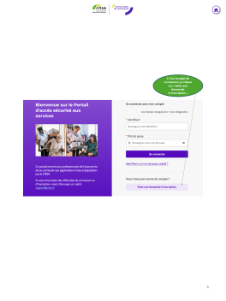
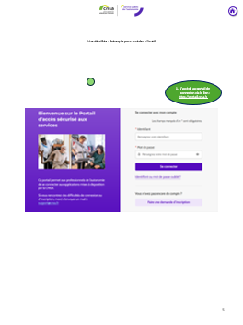
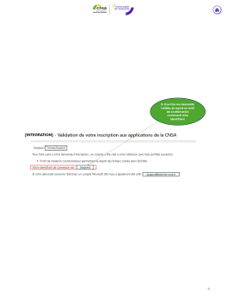
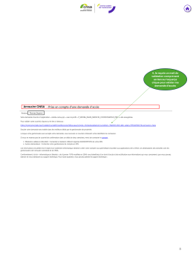
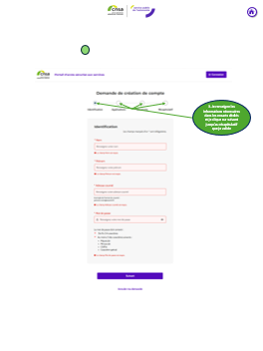
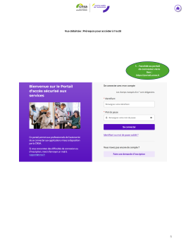
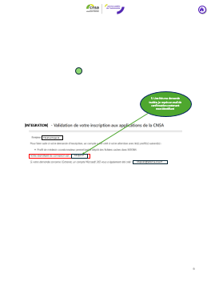

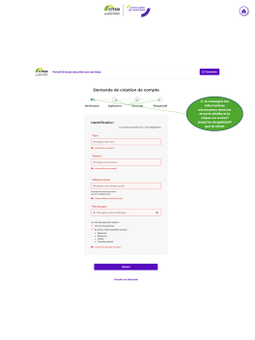
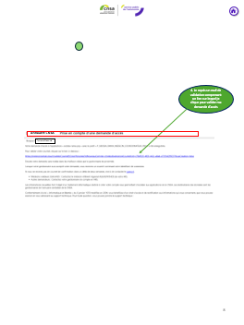
II. Méthode de connexion et de collecte
Connexion à l’outil SIDOBA
Chaque médecin coordonnateur et chaque directeur d'EHPAD doivent posséder un compte attaché à une adresse email nominative professionnelle pour accéder au portail de dépôt RAMA dans le SIDOBA.
Comme indiqué dans l’étape 1 de la capture d’écran ci-après, ce compte peut être créé sur le site de la CNSA à l’adresse suivante : https://portail.cnsa.fr.
a. Prérequis pour accéder à l’outil
Avoir un compte utilisateur PASS
Si je n’ai pas encore de compte PASS : Je suis Médecin Coordonnateur/Directeur, je suis la procédure de création ci-dessous :
1
2
3
Accès au portail CNSA : https://portail.cnsa.fr
Page 5
Je clique sur « faire une demande d’inscription »
Page 6
Je réalise ma demande d’inscription en remplissant les différents encarts
Page 7
4
5
Je reçois un mail de validation et clique sur le lien de ce mail
Page 8
Après le traitement de ma demande, je reçois mon identifiant par mail
Page 9
Pour passer les explications détaillées

Slide 5
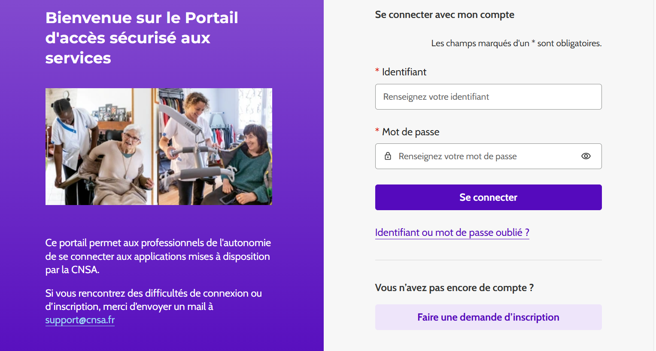
Vue détaillée : Prérequis pour accéder à l'outil
J’accède au portail de connexion via le lien :
https://portail.cnsa.fr

Slide 6
2. Sur la page de connexion, je clique sur « faire une demande d’inscription »

Slide 7
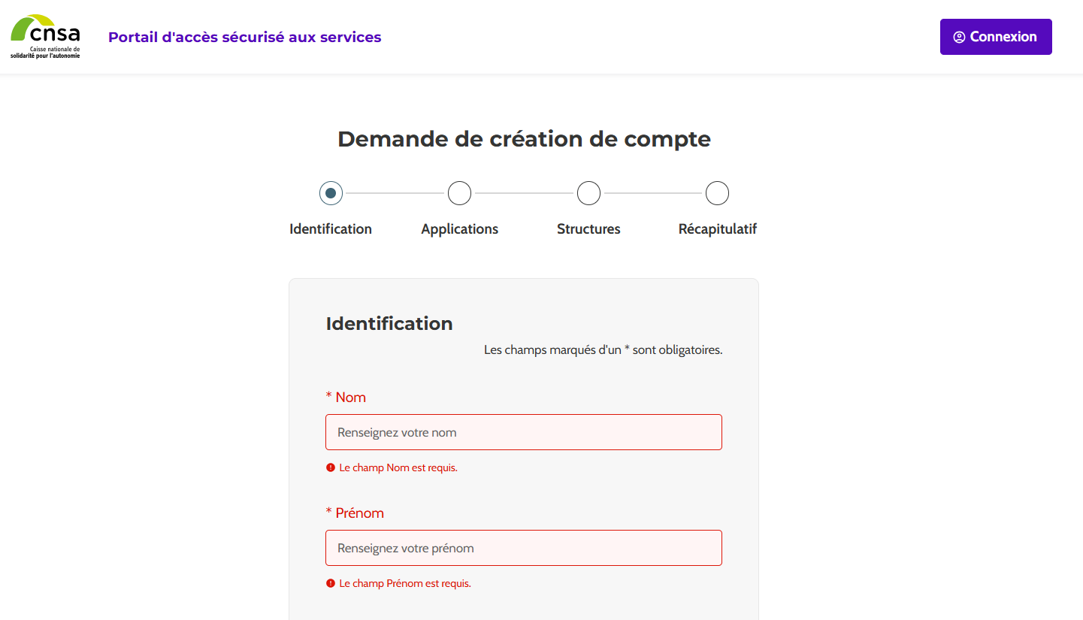
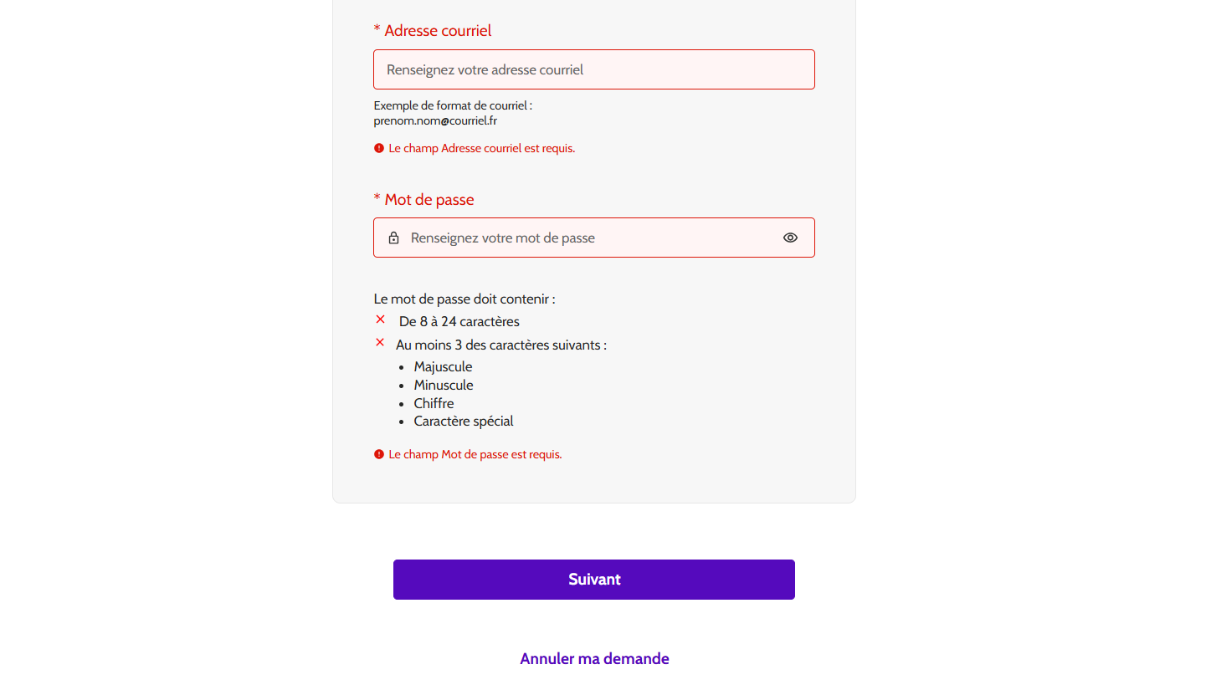
3. Je renseigne les informations nécessaires dans les encarts dédiés et je clique sur suivant jusqu’au récapitulatif que je valide

Slide 8
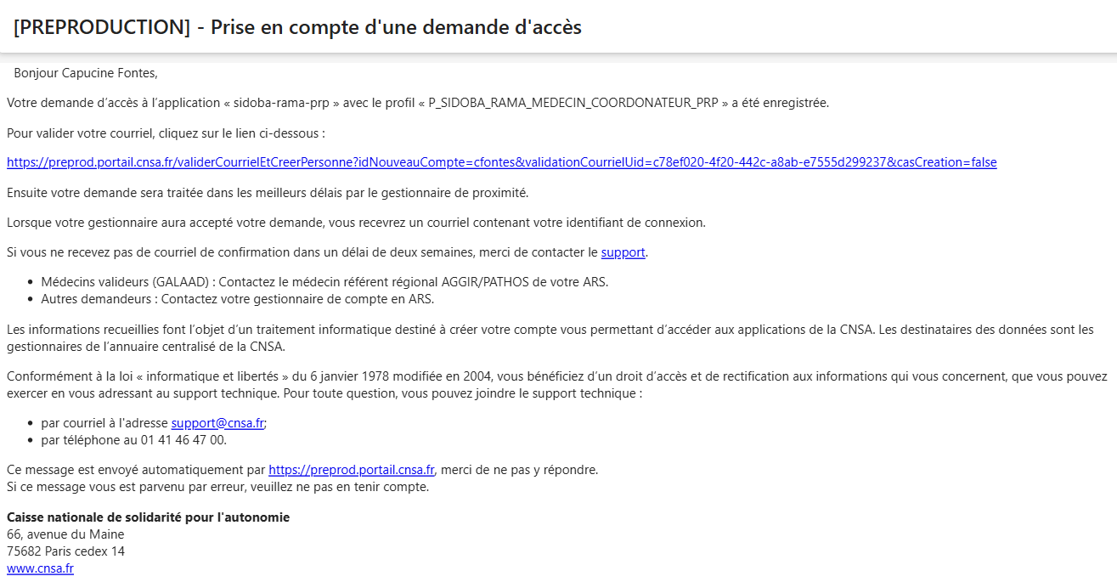
4. Je reçois un mail de validation comprenant un lien sur lequel je clique pour valider ma demande d’accès
Annuaire CNSA
Thomas Dupond

Slide 9
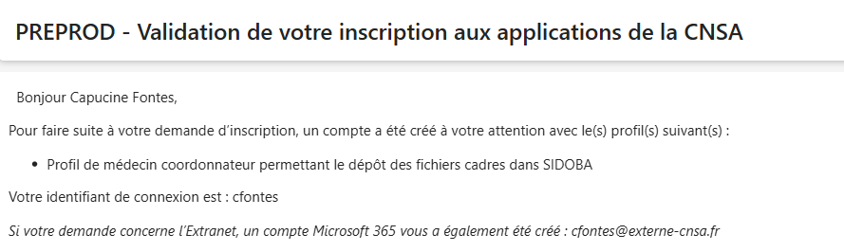
5. Une fois ma demande traitée, je reçois un mail de confirmation contenant mon identifiant
[INTEGRATION]
Thomas Dupond
tdupond
tdupond@externe-cnsa.fr

Slide 10
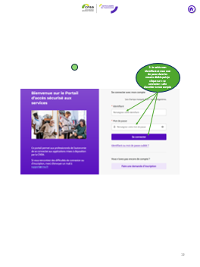
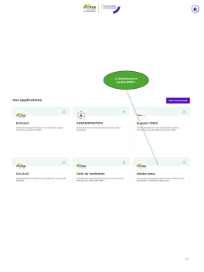
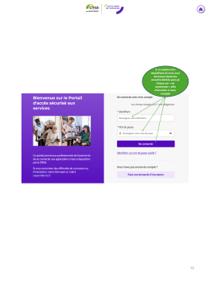

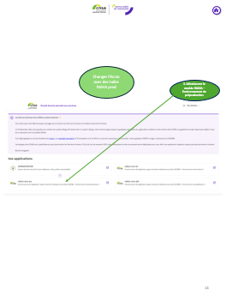

b. Modalités de connexion à l’outil
1
2
3
Accès au portail CNSA : https://portail.cnsa.fr
Page 11
Je saisis mon identifiant et mon mot de passe puis je clique sur « se connecter »
Page 12
Sélectionner le module RAMA
Page 13
Conseil d’utilisation : utiliser Microsoft Edge ou Google Chrome pour une avoir une meilleure expérience utilisateur
Note : tous les utilisateurs ont le même type de profil
Pour passer les explications détaillées

Slide 11
Vue détaillée : Modalités de connexion à l'outil
J’accède au portail de connexion via le lien :
https://portail.cnsa.fr

Slide 12
2. Je saisis mon identifiant et mon mot de passe dans les encarts dédiés puis je clique sur « se connecter » afin d’accéder à mon compte

Slide 13
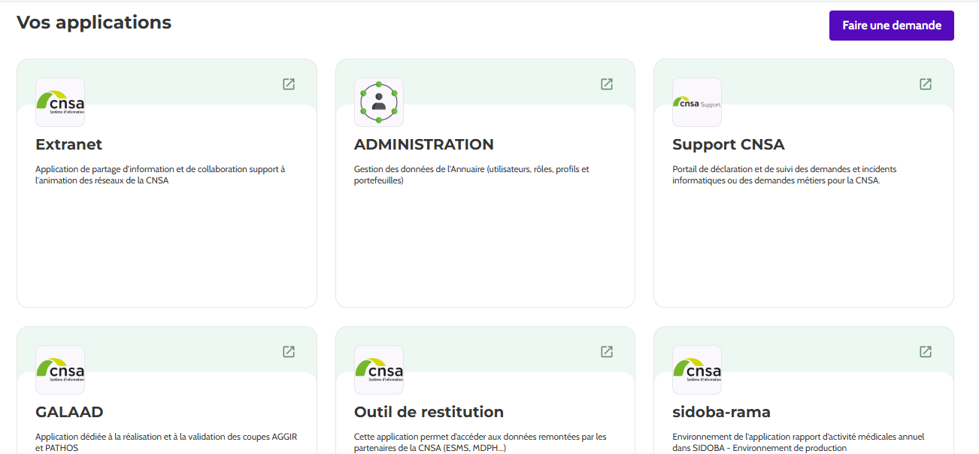
3. Sélectionner le module RAMA –

Slide 14
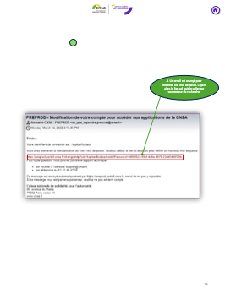
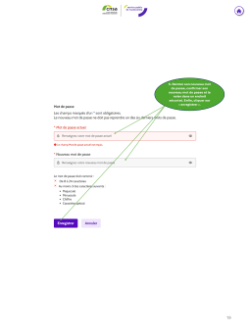
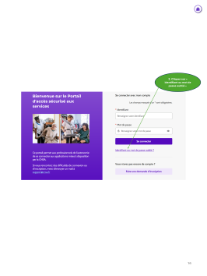
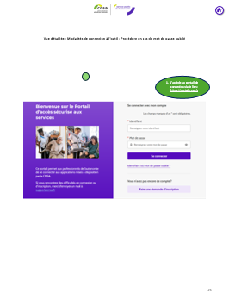
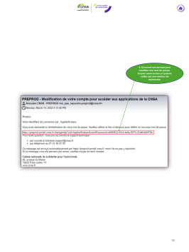
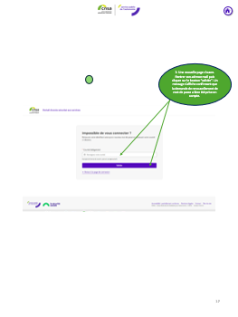
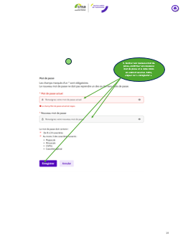
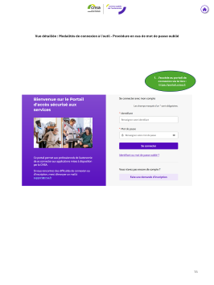
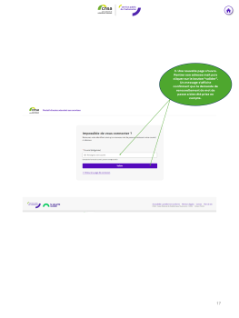
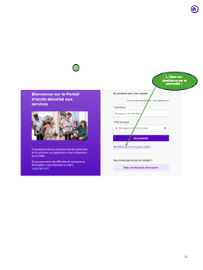
c. Modalités de connexion à l’outil : Procédure en cas de mot de passe oublié
1
2
3
Accès au portail CNSA : https://portail.cnsa.fr
Page 15
Cliquer sur « identifiant ou mot de passe oublié »
Page 16
Renseigner l’adresse mail puis cliquer sur « valider »
Page 17
Note : tous les utilisateurs ont le même type de profil
4
5
Copier puis coller le lien dans le mail dans la barre de recherche
Page 18
Rentrer son nouveau mot de passe, le confirmer puis enregistrer
Page 19
Pour passer les explications détaillées

Slide 15
Vue détaillée : Modalités de connexion à l'outil - Procédure en cas de mot de passe oublié
J’accède au portail de connexion via le lien : https://portail.cnsa.fr

Slide 16
2. Cliquer sur « identifiant ou mot de passe oublié »

Slide 17
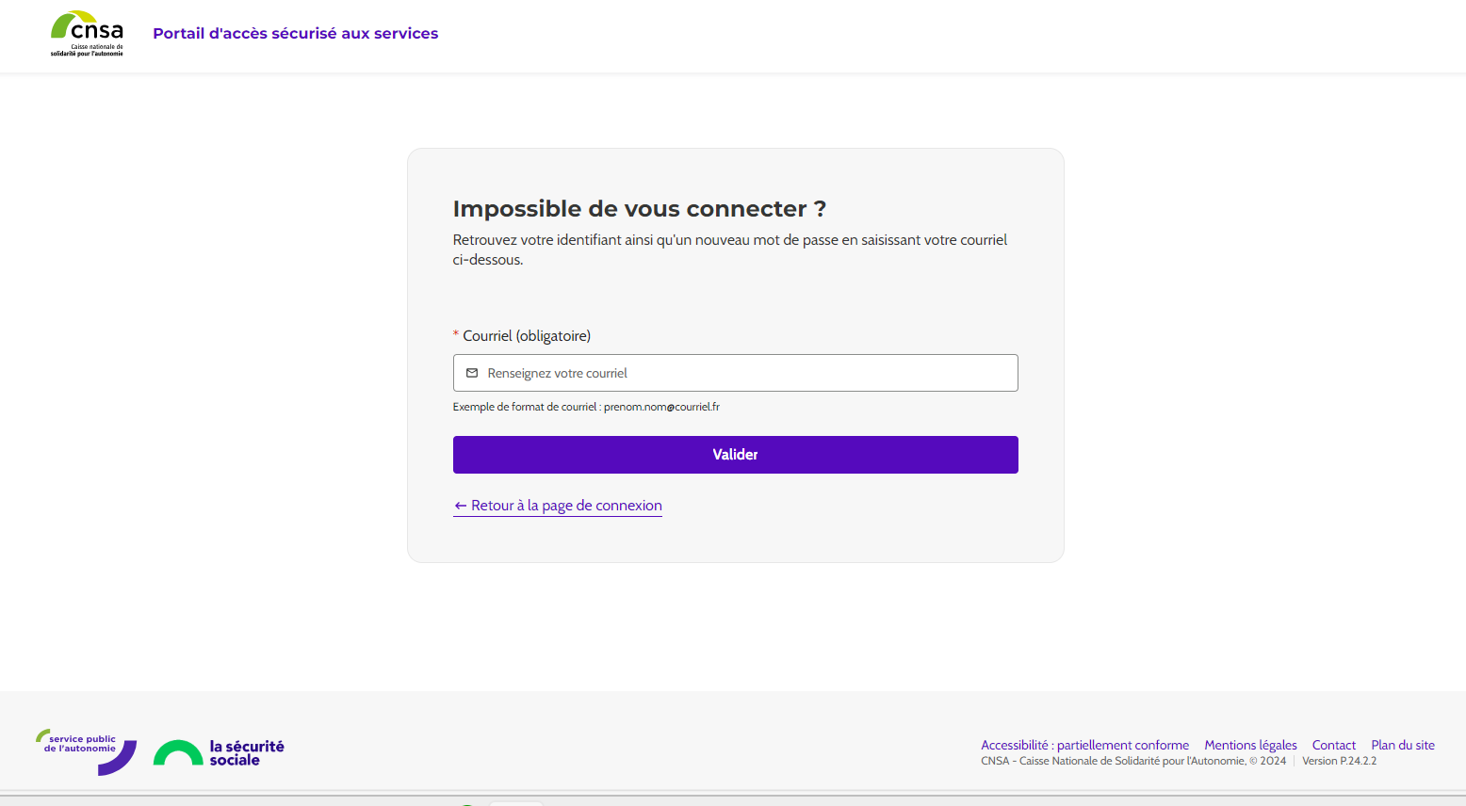
3. Une nouvelle page s’ouvre. Rentrer son adresse mail puis cliquer sur le bouton “valider”. Un message s’affiche confirmant que la demande de renouvellement de mot de passe a bien été prise en compte.

Slide 18
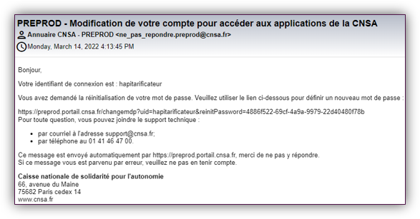
4. Un email est envoyé pour modifier son mot de passe. Copier alors le lien url puis le coller sur son moteur de recherche

Slide 19
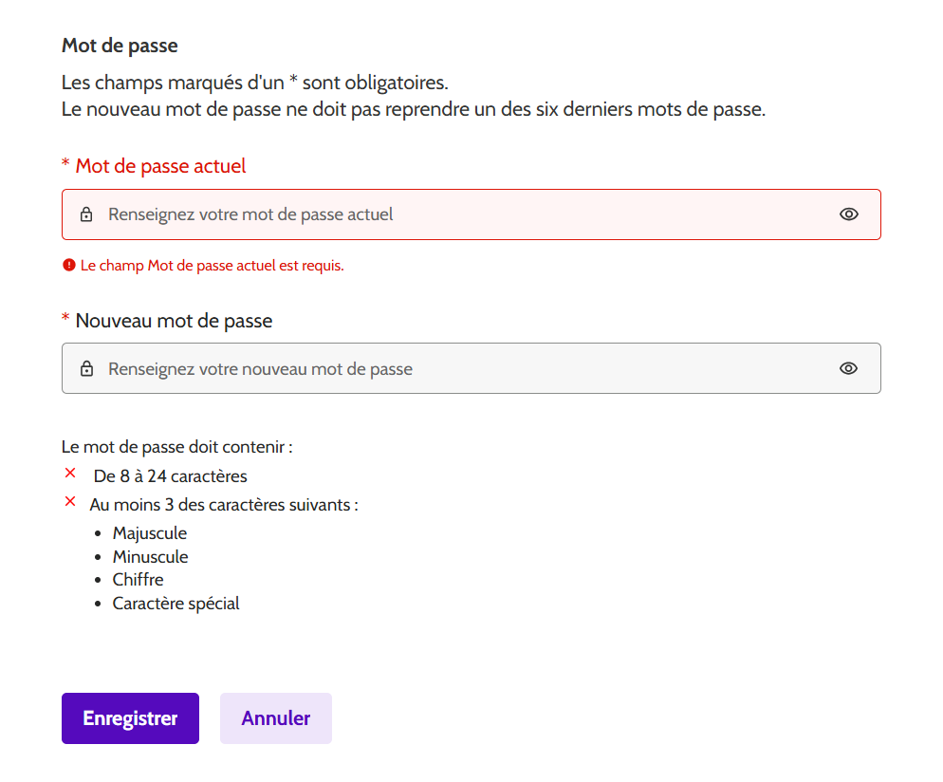
5. Rentrer son nouveau mot de passe, confirmer son nouveau mot de passe et le noter dans un endroit sécurisé. Enfin, cliquer sur « enregistrer ».

Slide 20
2. Collecte des données RAMA
Les méthodes de collecte des données du RAMA dans les établissements :
Cas 1 : DUI avec intégration de la trame RAMA
Cela permet une automatisation du remplissage du fichier cadre à partir des données du DUI (50% des données du RAMA).
Cas 2 : DUI sans intégration de la trame RAMA
Les données doivent être saisies manuellement dans le fichier RAMA (téléchargé dans SIDOBA) à partir des informations recueillies dans le DUI.

Slide 21


III. Parcours utilisateurs pour valider et compléter le RAMA
1. Processus global de dépôt et de signature
Dossier mono-structure du FINESS ET de l’EHPAD
Statut du dossier : ouvert
Légende
Connexion au portail CNSA
Actions dans SIDOBA
Actions hors SIDOBA
Actions Système/ CNSA
Préparation et complétion du fichier cadre RAMA
(données DUI + autres)
Médecin coordonnateur
Chargement du fichier cadre
Règles de contrôle
OK
Accusé de réception
Rejet du fichier déposé
KO
Validation du RAMA par le médecin coordonnateur
Statut du dossier : signé
Import par la CNSA des données du référentiel GALAAD, ERRD
(a priori en aval, selon la temporalité des campagnes respectives)
Statut du dossier : validé
Téléchargement possible de la version définitive du RAMA
Signature du RAMA par le directeur
Directeur d’EHPAD
2. Parcours Médecin Coordonnateur
Le RAMA est définitif lorsqu’il est signé
En tant que Medco, j’utilise SIDOBA pour effectuer l’activité suivante :
Je renseigne et valide les données du RAMA
Cas 1 : DUI avec intégration de la trame RAMA
Etape 1 : J’accède à la campagne en cours
Etape 2 : Je choisis mon dossier (FINESS ET de l’établissement)
Etape 3 : Je dépose mon fichier complété
Etape 4 : je valide les données remplies
Etape 5 : Finalisation du fichier avec import des données ERRD et Galaad validées pour compléter le fichier
Cas 2 : EHPAD avec DUI sans intégration de la trame RAMA / EHPAD sans DUI
Etape 1 : J’accède à la campagne en cours
Etape 2 : Je choisis mon dossier (FINESS ET de l’établissement)
Etape 3 : J’extrais de SIDOBA le fichier cadre et je renseigne mon fichier cadre
Etape 4 : J’importe le fichier cadre RAMA complété
Etape 5 : je valide les données remplies
Etape 6 : Finalisation du fichier avec import des données ERRD et Galaad validées pour compléter le fichier

Slide 22
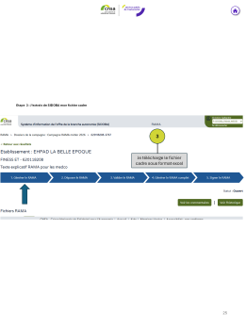
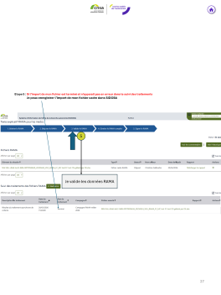
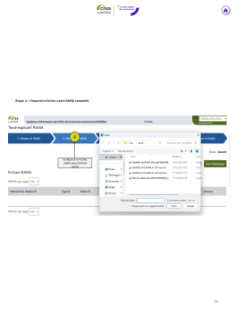
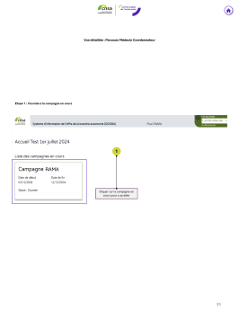
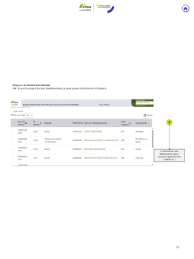
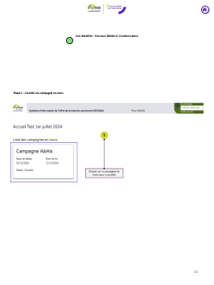
Parcours Médecin Coordonnateur
Cas 1 : DUI avec intégration de la trame RAMA
Cas 2 : EHPAD avec DUI sans intégration de la trame RAMA / EHPAD sans DUI
1
2
3
Etape 1 : J’accède à la campagne en cours
Page 23
Etape 2 : Je choisis mon dossier
Page 24
Etape 3 : J’extrais de SIDOBA mon fichier cadre
Page 25
Note : tous les utilisateurs ont le même type de profil.
Le fichier cadre téléchargé à partir de SIDOBA est ensuite renseigné par le Medco
4
5
Etape 4 : J’importe le fichier cadre RAMA complété
Page 26
Etape 5 : J’enregistre l’import de mon fichier cadre dans SIDOBA
Page 27
Pour passer les explications détaillées

Slide 23
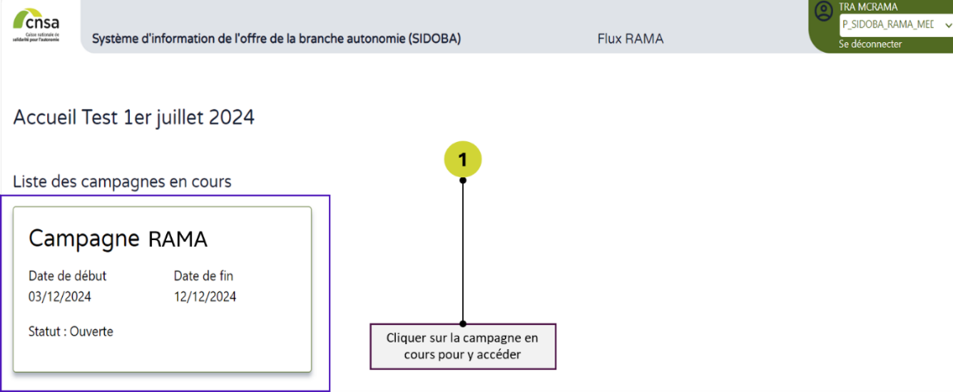
Vue détaillée : Parcours Médecin Coordonnateur
Etape 1 : J’accède à la campagne en cours

Slide 24
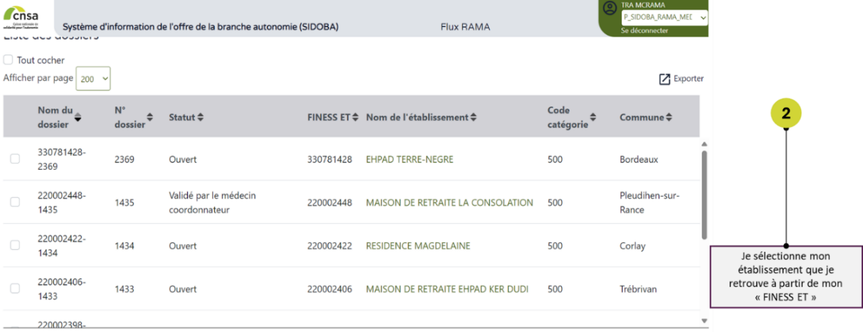
Etape 2 : Je choisis mon dossier
NB : Si je m’occupe d’un seul établissement, je peux passer directement à l’étape 3.

Slide 25
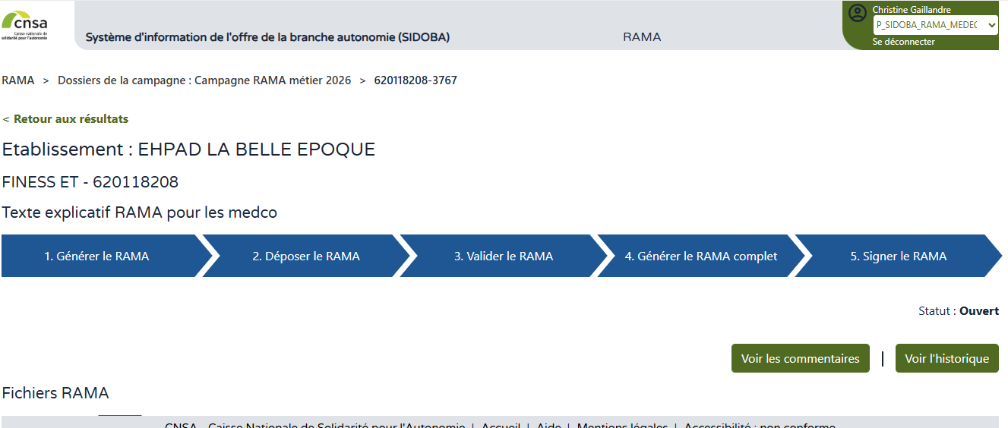
Etape 3 : J’extrais de SIDOBA mon fichier cadre
3
Je télécharge le fichier cadre sous format excel

Slide 26
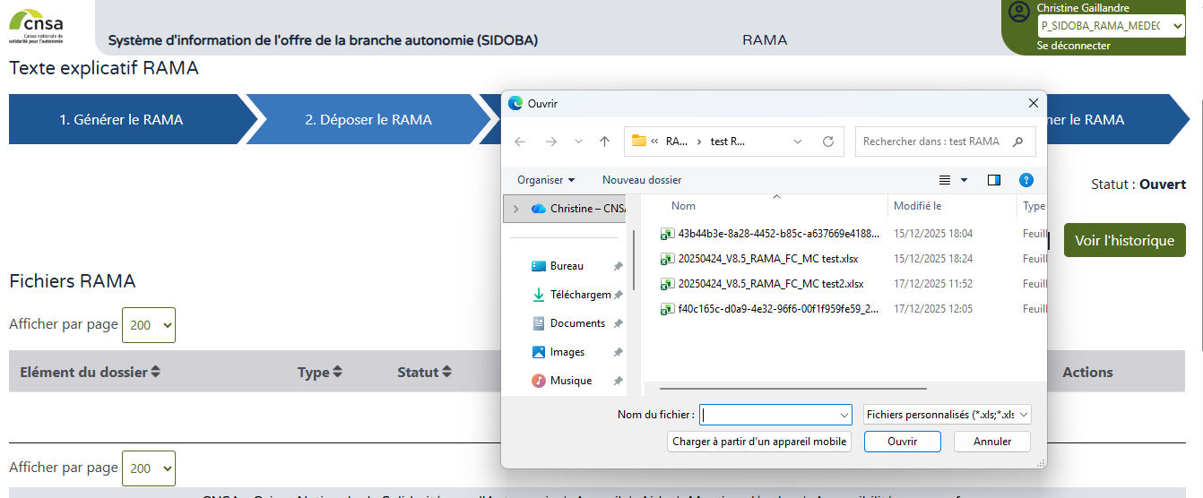
Etape 4 : J’importe le fichier cadre RAMA complété
4
Je dépose le fichier cadre sous format excel

Slide 27
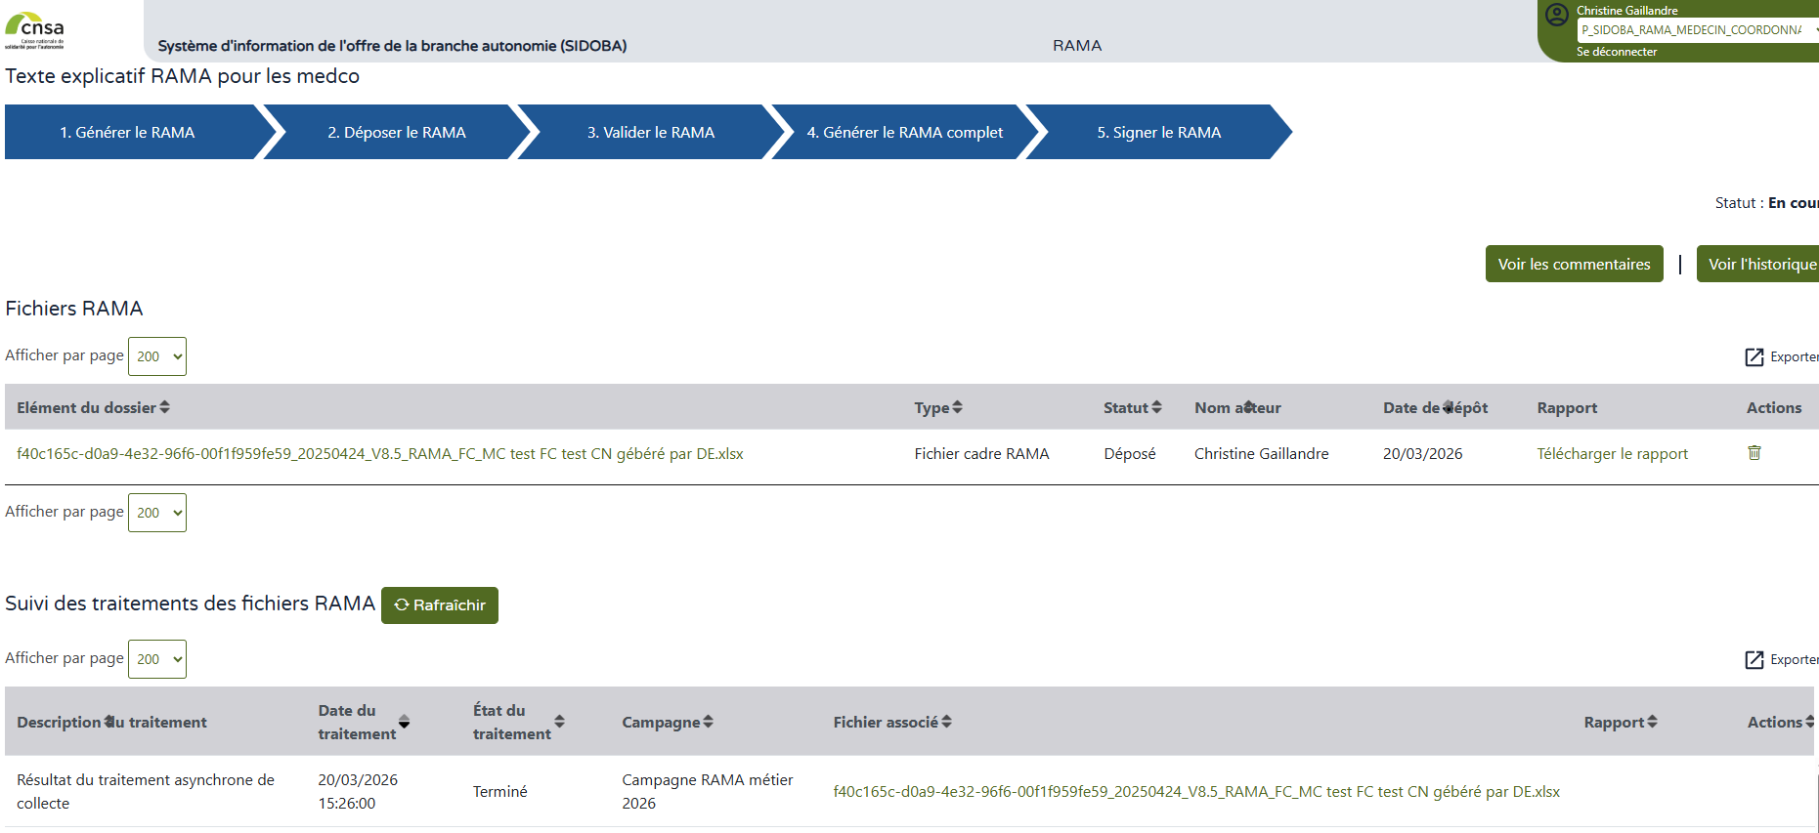
Etape 5 : Si l’import de mon fichier est terminé et n’apparait pas en erreur dans le suivi des traitements
Je peux enregistrer l’import de mon fichier cadre dans SIDOBA
5
Je valide les données RAMA

Slide 28
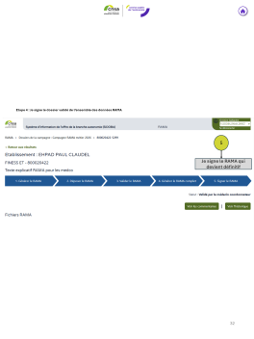
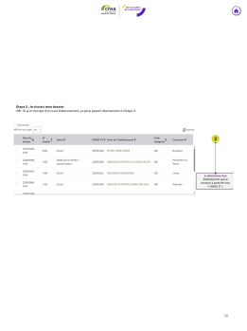
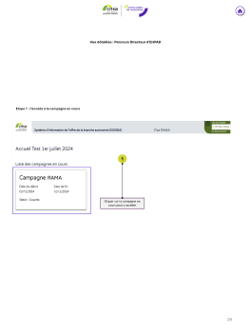
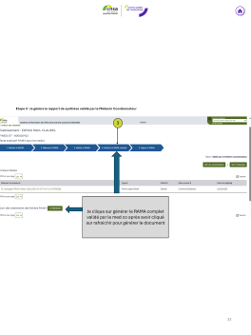
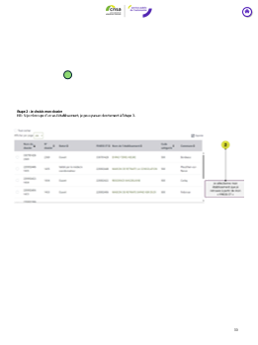
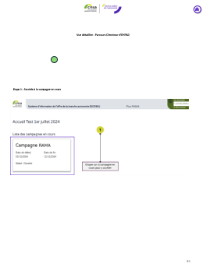
3. Parcours Directeur d’EHPAD
En tant que Directeur d’EHPAD, j’utilise SIDOBA pour effectuer l’activité suivante :
Je génère le rapport de synthèse et signe le dossier validé de l’ensemble des données du RAMA
Etape 1 : J’accède à la campagne en cours
Etape 2 : Je choisis mon établissement (FINESS)
Etape 3 : Je génère le rapport de synthèse validé par le Médecin Coordonnateur
Etape 4 : Je signe le dossier validé de l’ensemble des données RAMA
Etape 5 : Je télécharge la version définitive du RAMA
1
2
3
Etape 1 : J’accède à la campagne en cours
Page 29
Etape 2 : Je choisis mon dossier
Page 30
Etape 3 : Je génère le rapport de synthèse validé par le Médecin Coordonnateur
Page 31
4
Etape 4 : Je signe le dossier validé de l’ensemble des années RAMA
Page 32
Pour passer les explications détaillées

Slide 29
Vue détaillée : Parcours Directeur d'EHPAD
Etape 1 : J’accède à la campagne en cours

Slide 30
Etape 2 : Je choisis mon dossier
NB : Si je m’occupe d’un seul établissement, je peux passer directement à l’étape 3.

Slide 31
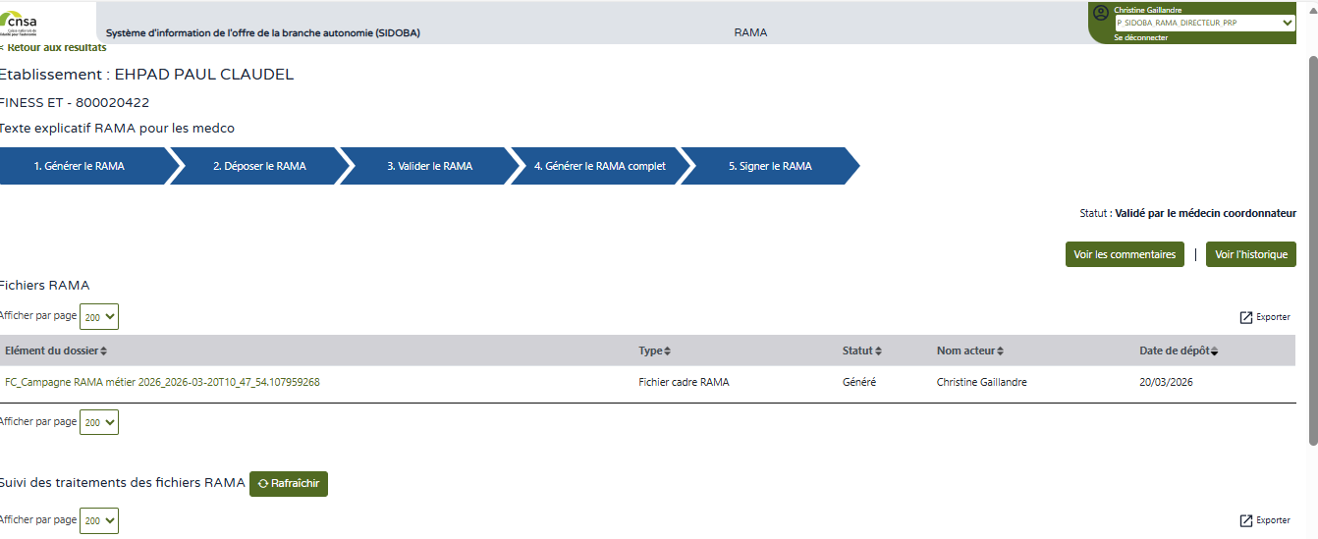
Etape 3 : Je génère le rapport de synthèse validé par le Médecin Coordonnateur
3
Je clique sur générer le RAMA complet validé par le med co après avoir cliqué sur rafraichir pour générer le document

Slide 32

Etape 4 : Je signe le dossier validé de l’ensemble des données RAMA
5
Je signe le RAMA qui devient définitif

Slide 33

IV. Consignes de remplissage du RAMA
Indications générales de remplissage :
Lorsque la case ne concerne pas votre établissement, la compléter avec un "0" pour faciliter la lecture des résultats
Pour apporter des éléments d’informations qualitatives sur les données collectées, une zone de commentaires libres est disponible à la fin du fichier de collecte des données.
Les mentions en violet sont précisées en dessous de chaque onglet.
Les cases grises ne sont pas à remplir.
A noter que file active inclut les résidents présents au 31 décembre ainsi que le nombre de sorties dans l'année
FAQ
Dans le cadre du déploiement national en 2026, tous les EHPAD, seront dans l’obligation de compléter le RAMA cette année ?
Oui Le Rapport d’Activités Médicales Annuel (RAMA) est inscrit dans le Code d’action sociale et des familles (D312-158), comme étant la mission N°9 du médecin coordonnateur
Le décret n° 2026-68 du 6 février 2026 instaure un cadre règlementaire pour la collecte et le traitement des données dans le cadre du RAMA.
L’ arrêté du 6 février 2026 fixe le modèle type du rapport annuel d'activité médicale prévu à l'article D. 312-158 du code de l'action sociale et des familles.
La campagne 2026 traite t-elle des données 2025 ?
Effectivement, les données traitées sur chaque campagne sont celles de l’année N-1.
Les Médecins Coordonnateurs pourront-ils in fine comparer les données de leur établissement à d'autres établissements ?
Oui. Cette action sera possible prochainement, les modalités d’accès à ce type de données sont en cours de validation et vous sera communiquer par votre ARS.
Quel est l'identifiant unique de chaque EHPAD ?
L’identifiant unique de chaque EHPAD est le finess géographique.
Les directeurs d'établissement auront-ils accès à SIDOBA ?
Oui, les directeurs auront un accès et devront se connecter pour signer et finaliser le dépôt du RAMA (cf. parcours pas à pas page 28).
Quelle est l’articulation entre le calendrier du projet et les éléments Ségur numérique ?
Ce qui est dans le DSR V2 pour le RAMA est lié au projet API pour une transmission complètement automatisée du DUI vers la plateforme SIDOBA nationale, actuellement la campagne 2026 se fera sur la base d’une extraction Excel avec un chargement dans SIDOBA.
Quelle démarche convient-il d'adopter pour compléter le RAMA lorsqu'un EHPAD ne dispose pas de médecin coordonnateur ?
Le médecin coordonnateur conserve la responsabilité principale du RAMA. Bien que l’IDEC puisse contribuer à son élaboration, la signature du RAMA demeure une prérogative conjointe du médecin coordonnateur et du directeur de l'EHPAD.
Les données relatives du niveau de dépendance des résidents et de besoins de prise en charge médicale sont-elles à renseigner dans le fichier de collecte des données du RAMA (AGGIR/PATHOS) ?
Non, elles ne sont pas à renseigner dans le fichier de collecte des données du RAMA. Les données citées sont récupérées de l'outil GALAAD et intégrées dans le fichier cadre par les équipes de la CNSA afin de limiter la charge de saisie pour les établissements. La période d'intégration de ces données est prévue en juillet - août pour une mise à disposition des RAMA complets aux EHPAD en septembre de l'année de collecte.
Comment compléter le RAMA quand le DIU n'intègre pas le fichier cadre RAMA ? .
A l’horizon du T1 2026, tous les éditeurs des DUI EHPAD devront se mettre en ordre marche pour intégrer le fichier cadre RAMA défini par arrêté, conformément aux directives de la deuxième vague du Ségur du numérique en santé.
En attendant cette intégration, les établissements pourront télécharger le fichier cadre du RAMA de la plateforme SIDOBA du CNSA directement.
Faut-il remplir les données grisées et noircies du fichier cadre ?
Les champs grisés ou noircis sur le fichier sont soit calculés dans l’Excel ou SIDOBA, soit ils sont récupérés par d’autres outils de la CNSA que sont l’ERRD (sauf pour les établissements rattachés à un CHU) ou Galaad et elles n’ont donc pas besoin d’être renseignées.

Slide 34
Etablissement
Population en hébergement permanent
Mouvements des résidents en hébergement permanent
Protocoles et évaluations
Activité médicale et paramédicale
Prévention du risque infectieux
Gestion des médicaments
Formations
Ressources humaines
Matériel médical dans l’EHPAD
Conventions et partenaires
Etablissement
 | Description de l'établissement
 |  | Nom de l'établissement :
 |  | Adresse postale :
 |  | OG : (1)
 |  | FINESS EJ : |  |  | FINESS ET :
 |  | Statut : |  |  | Option tarifaire : |  |  | Pharmacie à usage interne :
 | Capacité de l'établissement
 |  |  | Installées hébergement permanent (2) | Habilitées à l’aide sociale (8) | Hébergement temporaire | Accueil de jour | Unité de vie protégée (9) | PASA (3) | UHR (4) | Unité pour Personnes Handicapées Vieillissantes (10)
 |  | Nombre de places (5)
 |  |  | Oui / Non |  |  |  |  |  | Nombre
 |  | Espace extérieur de déambulation non sécurisé |  |  |  | Chambres individuelles (1 lit)
 |  | Espace extérieur de déambulation sécurisé |  |  |  | Total de chambres installées au 31/12 (7)
 |  | L’accueil de jour a une entrée indépendante de l’EHPAD ?
 |  | Salle de kinésithérapie
 |  | Salle de stimulation sensorielle (6)
Informations complémentaires :
Tableau « Description de l’établissement »
(1) OG - Organisme gestionnaire
Tableau « Capacité de l’établissement »
(2) Installées en hébergement permanent .
Les places autorisées correspondent aux places identifiées dans l’arrêté d’autorisation de l’ESMS.
Les places installées correspondent aux places effectivement ouvertes au public concerné.
La notion de places installées ne s’applique que pour la colonne hébergement permanent.
Les autres colonnes sont renseignées en places autorisées
(3) PASA - Pôle d’activité et de soins adaptés : lieu de vie au sein de l’EHPAD accueillant des résidents avec troubles cognitifs et troubles du comportement modérés. Ces unités sont labellisées et font l’objet d’un financement complémentaire par l’ARS.
(4) UHR - unité d’hébergement renforcée qui accueille des résidents avec des troubles cognitifs et des troubles du comportement sévères. Ces unités sont labellisées et font l’objet d’un financement complémentaire par l’ARS.
Ex: Je suis un EHPAD, je dispose de 80 places en hébergement permanent, de 6 places en hébergement temporaire et de 6 places en accueil de jour:
Je renseigne 80 places dans la rubrique« installées hébergement permanent»
Et 6 places dans la rubrique «Hébergement temporaire»
Et 6 places dans la rubrique «Accueil de jour»
(6) Espace de stimulation sensorielle (Snoezelen) - espace spécialement conçu avec des éléments fournissant des stimulations sensorielles, dans lequel des stimuli peuvent être adaptés. Le son, l’éclairage et la température peuvent y être contrôlés.
(7) Total de chambres installées au 31/12 - nombre total de chambres (chambres simples et doubles).
(8) Habilitées à l’aide sociale – conformément à la réglementation en vigueur.
(9) Les unités de vie protégée (UVP) - unités aménagées au sein d’un établissement pour personnes âgées dépendantes (EHPAD) pour les personnes souffrant de symptômes psycho-comportementaux consécutifs à une maladie d’Alzheimer ou une maladie apparentée, dont la sévérité ne justifie pas une admission en UHR.
(10) Unité pour Personnes Handicapées Vieillissantes – unité constituée pour l’accueil des personnes handicapées vieillissantes, on ne compte pas l’accueil de PHV en dehors d’une unité constituée en tant que tel.

Slide 35
Etablissement
Population en hébergement permanent
Mouvements des résidents en hébergement permanent
Protocoles et évaluations
Activité médicale et paramédicale
Prévention du risque infectieux
Gestion des médicaments
Formations
Ressources humaines
Matériel médical dans l’EHPAD
Conventions et partenaires
Population (au 31 décembre de l’année d’étude) en hébergement permanent
 | Population accueillie
 |  | Population accueillie | Femmes |  | Hommes |  | Total
 |  | Nombre de residents (1) |  |  |  |  | -
 |  | Âge moyen |  |  |  |  | -
 |  | Durée moyenne de présence (2) |  |  |  |  | -
 |  | Durée moyenne de séjour (3) |  |  |  |  | -
 |  | Durée médiane de séjour (4)
 |  | Population | Nombre de population |  | %
 |  | Ayant désigné une personne de confiance (5) |  |  | -
 |  | Ayant rédigé des directives anticipées |  |  | -
 |  | Résidents sous tutelle |  |  | -
 |  | Résidents sous curatelle |  |  | -
 |  | Résidents sous habilitation familiale |  |  | -
 |  | Sauvegarde de justice (6) |  |  | -
 |  | Autre mesure de protection |  |  | -
 | Classes d'âge
 |  |  | Femmes |  | Hommes |  | Total
 |  |  | Nombre | % | Nombre | % | Nombre | %
 |  | Moins de 60 ans |  | - |  | - | 0 | -
 |  | 60 à 69 ans |  | - |  | - | 0 | -
 |  | 70 à 79 ans |  | - |  | - | 0 | -
 |  | 80 à 89 ans |  | - |  | - | 0 | -
 |  | 90 à 99 ans |  | - |  | - | 0 | -
 |  | 100 ans et plus |  | - |  | - | 0 | -
 | AGGIR (7) PATHOS (8)
 |  |  | AGGIR et PATHOS dernières données validées
 |  |  | Femmes |  | Hommes |  | Total
 |  |  | Nombre | % | Nombre | % | Nombre | %
 |  | Gir 1 |  | - |  | - |  | -
 |  | Gir 2 |  | - |  | - |  | -
 |  | Gir 3 |  | - |  | - |  | -
 |  | Gir 4 |  | - |  | - |  | -
 |  | Gir 5 |  | - |  | - |  | -
 |  | Gir 6 |  | - |  | - |  | -
 |  | GMP
 |  | PMP
 |  |  | Nombre | %
 |  | SMTI
 |  | Dernier GMP évalué :
Informations complémentaires :
Tableau « Population accueillie »
(1) Nombre de résidents – nombre total de résidents en hébergement permanent au 31/12.
(2) Durée moyenne présence (en jours)- somme du nombre de journées de présence dans l’établissement pour les personnes sorties définitivement dans l’année hors absences justifiées accueil de jour (AJ) et hors temps hébergement temporaire (HT) / nombre de sorties définitives dans l’année hors accueil de jour (AJ) et hors hébergement temporaire (HT). La durée moyenne de présence est la moyenne du nombre de jours passés dans l’établissement par les personnes qui en sont sorties définitivement au cours de l’année.
(3) Durée moyenne de séjour (en jours) - somme des durées d’accompagnement (= écart en nombre de jours entre admission et sortie) dans la structure pour les personnes sorties définitivement dans l’année hors accueil de jour (AJ) et hébergement temporaire (HT) / nombre de sorties définitives dans l’année hors hébergement temporaire (HT) et accueil de jour (AJ).
(4) Durée médiane de séjour (en jours)- valeur médiane des durées d’accompagnement (= écart en nombre de jours entre l’admission et la sortie) dans la structure pour les personnes sorties définitivement dans l’année hors accueil de jour (AJ) et hébergement temporaire (HT).
(5) Désignation d’une personne de confiance - il est attendu le nombre de recueil effectif, c’est-à-dire le nombre de résidents ayant effectivement désigné une personne de confiance et le nombre de résidents ayant effectivement des directives anticipées rédigées. Ce ne sont pas la recherche et l'information qui sont ici comptabilisées. L'objectif de la donnée est de mieux connaitre les caractéristiques des personnes accompagnées (Article L1111-6 du CSP).
(6) Sauvegarde de justice – il s’agit des résidents sous sauvegarde de justice.
Tableau « AGGIR PATHOS » ces données ne sont pas à renseignées par le médecin coordonnateur car récupérées à partir des flux CNSA Galaad et ERRD. Seul le dernier GMP évalué est à renseigner par le med co.
(7) AGGIR - décrit les composantes de la perte d’autonomie et mesure la charge de travail qui en résulte en termes de soins de base et relationnels (GMP).
(8) Référentiel PATHOS - permet d’évaluer les niveaux de soins requis pour la prise en charge des pathologies dans une population à un moment donné (PMP).

Slide 36
Etablissement
Population en hébergement permanent
Mouvements des résidents en hébergement permanent
Protocoles et évaluations
Activité médicale et paramédicale
Prévention du risque infectieux
Gestion des médicaments
Formations
Ressources humaines
Matériel médical dans l’EHPAD
Conventions et partenaires
Mouvements des résidents en hébergement permanent (année civile)
 |  | Taux d’occupation pour l’année civile : (1)
 | Entrées
 |  |  | Femmes | Hommes | Total
 |  | Nombre d’entrées dans l’année |  |  | -
 |  | Taux d'admission |  |  | -
 |  | Âge moyen à l’entrée pour les résidents entrés dans l’année |  |  | -
 |  | File active (présents au 31/12 + nombre de sorties dans l’année) |  |  | -
 | Motif d’entrée pour les personnes entrées dans l’année (2)
 |  |  | Nombre | %
 |  | Choix du résident |  | -
 |  | Limites du soutien à domicile |  | -
 |  | Aggravation de l’état de santé |  | -
 |  | Retour à domicile impossible après hospitalisation |  | -
 |  | Epuisement des aidants |  | -
 |  | Chutes (peur de chuter, chutes à répétition, …) |  | -
 | Structure de provenance des entrées des personnes entrées dans l’année (3)
 |  |  | Nombre | %
 |  | Domicile |  | -
 |  | MCO (4) |  | -
 |  | SMR (5) |  | -
 |  | ESLD (6) |  | -
 |  | Etablissement psychiatrique |  | -
 |  | Autre médico-social |  | -
 |  | Autre |  | -
 |  | Non renseigné |  | -
Informations complémentaires :
(1) Taux d’occupation de l’année civile - seule la direction peut donner l’information - récupérée automatiquement par l’ERRD. Information à ne pas renseigner par le médecin coordonnateur.
Tableau « Motif d’entrée pour les personnes entrées dans l’année »
(2) Le motif d'entrée - le motif d’entrée à retenir est le motif d'entrée principal. Le même résident ne peut pas être compté dans plusieurs catégories car cela conduirait à obtenir un résultat total supérieur au nombre de personnes entrées dans l'année. Le passage d'hébergement temporaire en hébergement permanent pour un résident constitue un motif d’entrée.
Tableau « Structure de provenance des entrées des personnes entrées dans l’année »
(3) La structure de provenance des entrées des personnes entrées dans l’année - le même résident ne peut pas être compté dans plusieurs catégories car cela conduirait à obtenir un résultat supérieur au nombre de personnes entrées dans l’année.
(4) MCO - séjour de courte durée Médecine Chirurgie Obstétrique (MCO).
(5) SMR - soins de suite, convalescence, moyen séjour.
(6) ESLD - unité de soin de longue durée (hospitalier).

Slide 37
Etablissement
Population en hébergement permanent
Mouvements des résidents en hébergement permanent
Protocoles et évaluations
Activité médicale et paramédicale
Prévention du risque infectieux
Gestion des médicaments
Formations
Ressources humaines
Matériel médical dans l’EHPAD
Conventions et partenaires
 | Origine géographique des entrées des personnes entrées dans l’année
 |  |  | Nombre | %
 |  | Même commune |  | -
 |  | Hors commune même département |  | -
 |  | Hors département même région |  | -
 |  | Autre région |  | -
 |  | Non renseigné |  | -
 | Hospitalisations complètes au cours de l’année pour les résidents de la file active
 |  |  | Nombre | %
 |  | Total de résidents hospitalisés (1) |  | -
 |  | Hospitalisations programmées (2) |  | -
 |  | Hospitalisations non programmées |  | -
 |  | Passages aux urgences sans hospitalisation
 |  | Résidents hospitalisés en HAD (3) |  | -
 |  | Jours d’hospitalisation complète hors HAD (4)
 |  | Séjours HAD réalisés (5)
 |  | Jours HAD réalisés (6)
 | Sorties définitives de l’EHPAD pendant l’année civile : (7)
 |  |  | Nombre (8) | %
 |  | Total | -
 |  | Domicile |  | -
 |  | MCO |  | -
 |  | SMR |  | -
 |  | ESLD |  | -
 |  | Médico-social |  | -
 |  | Décès (9) |  | -
 |  | Autre |  | -
 |  | Non renseigné |  | -
 | Décès
 |  |  | Femmes | Hommes | Total
 |  | Nombre de décès dans l’EHPAD |  |  | -
 |  | Nombre de décès à l’hôpital |  |  | -
 |  | Nombre de décès autre lieu |  |  | -
 |  | Nombre total de décès | - | - | -
Informations complémentaires :
Tableau « Hospitalisations complètes au cours de l’année pour les résidents de la file active »
(1) Total de résidents hospitalisés – MCO, psychiatrie et SMR.
(2) Hospitalisation programmée – nombre d’hospitalisations, un résident est compté autant de fois qu’il est hospitalisé.
(3) Nombre résidents hospitalisés en HAD – nombre de résidents hospitalisés en HAD dans l'établissement dans l'année parmi les résidents de la file active (un même résident peut avoir bénéficié de plusieurs séjours mais il est compté une seule fois).
(4) Jours hospitalisation complète hors HAD - nombre de jours d'hospitalisation d'au moins 24 heures parmi les résidents de la file active.
(5) Séjours HAD réalisés - un séjour = période de la date d’entrée en HAD à la date de sortie HAD. Si un résident a plusieurs séjours en HAD, chaque séjour est compté.
(6) Nombre de jours HAD réalisés - le nombre total de jours passés en HAD par l'ensemble des résidents de la file active au cours de l'année.
Tableau « Sorties définitives de l’EHPAD pendant l’année civile »
(7) Définition de la sortie définitive - est considérée comme sortie, toute personne ne bénéficiant plus d’un accompagnement de manière définitive (« arrêt de prise en charge »). Ces sorties s’entendent donc hors interruptions ou sorties temporaires (ex : pour une consultation ponctuelle ou des vacances).
(8) Nombre total de sorties - les sorties des personnes accueillies en hébergement temporaire sont exclues du calcul des indicateurs. Ne sont concernées que les sorties définitives des personnes bénéficiant d’un accompagnement permanent.
(9) Décès - les décès survenus en milieu hospitalier sont comptabilisés dans les sorties par hospitalisation. Les sorties pour motif de décès ne concernent que les décès survenus au sein de l’ESMS pour les résidents en hébergement permanent. Ce nombre doit être égal au nombre de décès dans l’EHPAD. Le nombre renseigné doit donc être égal au Total pour «Nombre de décès dans l’EHPAD».

Slide 38
Etablissement
Population en hébergement permanent
Mouvements des résidents en hébergement permanent
Protocoles et évaluations
Activité médicale et paramédicale
Prévention du risque infectieux
Gestion des médicaments
Formations
Ressources humaines
Matériel médical dans l’EHPAD
Conventions et partenaires
Protocoles et évaluations
 | Existence de protocoles (1)
 |  |  | Protocoles |  | Identification d’un référent (2)
 |  | Chutes
 |  | Nutrition
 |  | Contention
 |  | Douleur
 |  | Escarre
 |  | Prévention de l’incontinence
 |  | Fin de vie (3)
 | Recensement des chutes
 |  |  | Nombre dans l’année |  | %
 |  | Résidents de la file active ayant chuté au moins une fois |  |  | -
 |  | Résidents entrés dans l’année dont le risque de chute est évalué |  |  | -
 |  | Résidents « chuteurs itératifs » de la file active (ayant chuté au moins 3 fois dans l'année en cours dans l’établissement) (4) |  |  | -
 |  | Chutes dans l’année dans l’EHPAD (5)
 | Conséquence des chutes
 |  |  | Nombre dans l’année |  | %
 |  | Ayant entrainé l’appel du médecin du médecin traitant (6) |  |  | -
 |  | Ayant entrainé l’appel du médecin coordonnateur (7) |  |  | -
 |  | Chutes ayant entrainé un passage aux urgences |  |  | -
 |  | Chutes ayant entrainé une hospitalisation de au moins 24 heures (8) |  |  | -
 |  | Fractures de l’extrémité sup du fémur |  |  | -
 |  | Fractures autres |  |  | -
 |  | Traumas crâniens ayant entrainé un transfert vers l’hôpital |  |  | -
Informations complémentaires :
Tableau « Existence de protocoles »
(1) Existence de protocoles - l’existence de protocoles doit être prise en compte au niveau de l'établissement. Si un protocole élaboré au niveau du siège de l'organisme gestionnaire existe et qu'il est appliqué au niveau de l'établissement, ce protocole peut être pris en compte pour cet indicateur.
(2) Le référent à indiquer est le référent en charge de cette thématique dans l'établissement.
(3) Protocole de fin de vie – il s’agit du document formalisé qui définit les modalités de prise en charge des résidents en fin de vie dans l’établissement.
Tableau « Recensement des chutes »
(4) Chuteur itératif - fait référence aux résidents ayant chuté au moins 3 fois dans l'année en cours dans l’établissement.
Pour information, des cibles sont définies pour certains indicateurs à l'instar des indicateurs relatifs aux chutes des résidents en lien avec le plan national triennal antichute des personnes âgées de février 2022. D'autres indicateurs ont pour objectif de mieux connaitre les caractéristiques des personnes accompagnées en EHPAD à des fins de construction de politiques publiques relatives à la prise en charge des personnes âgées dépendantes - pour ces indicateurs, aucun seuil minimum ou maximum n'est défini.
(5) Une chute correspond à un événement. Une même chute peut être comptabilisée dans plusieurs catégories de conséquences si plusieurs actions ont été réalisées.
Tableau « Conséquence des chutes »
(6) Ayant entrainé l’appel du médecin traitant - Nombre de chutes ayant nécessité l’appel du médecin traitant du résident à la suite de l’événement.
(7) Ayant entrainé l’appel du médecin coordonnateur - Nombre de chutes ayant nécessité l’appel du médecin coordonnateur à la suite de l’événement.

Slide 39
Etablissement
Population en hébergement permanent
Mouvements des résidents en hébergement permanent
Protocoles et évaluations
Activité médicale et paramédicale
Prévention du risque infectieux
Gestion des médicaments
Formations
Ressources humaines
Matériel médical dans l’EHPAD
Conventions et partenaires
 | Facteurs prédisposants (d’après HAS)
 |  |  | Nombre de résidents ayant chuté |  | %
 |  | >80 ans |  |  | -
 |  | <=80 ans |  |  | -
 |  | Sexe féminin |  |  | -
 |  | Sexe masculin |  |  | -
 |  | Ayant chuté dans les 6 mois précédents
 |  | N’ayant pas chuté dans les 6 mois précédents
 |  | Avec polymédication (> 4 médicaments) |  |  | -
 |  | Sans polymédication (<= 4 médicaments) |  |  | -
 |  | Avec psychotropes (classe ATC N05) (1) |  |  | -
 |  | Sans psychotropes (sans classe ATC N05) |  |  | -
 |  | Avec diurétiques (classe ATC C03) |  |  | -
 |  | Sans diurétiques (sans classe ATC C03) |  |  | -
 |  | Avec hypotension orthostatique |  |  | -
 |  | Sans hypotension orthostatique |  |  | -
 |  | Avec troubles cognitifs (2) |  |  | -
 |  | Sans troubles cognitifs |  |  | -
 |  | Avec dénutrition sévère |  |  | -
 |  | Sans dénutrition sévère |  |  | -
 | Evaluation du risque de chute
 |  | Test le plus souvent utilisé dans évaluation (3) :
 | Lieu de chute (4)
 |  |  | Nombre de chutes |  | %
 |  | Chambre |  |  | -
 |  | Salle de bains |  |  | -
 |  | Couloir |  |  | -
 |  | Extérieur |  |  | -
 |  | Autres |  |  | -
 | Horaire de chute (5)
 |  |  | Nombre de chutes |  | %
 |  | 6H00 - 13H00 |  |  | -
 |  | 13H00 - 18H00 |  |  | -
 |  | 18H00 - 23H00 |  |  | -
 |  | 23H00 - 6H00 |  |  | -
 | Nutrition
 |  |  | Oui / Non |  | Nombre de résidents parmi les résidents entrés dans l'année |  | %
 |  | Bilan systématique de l’état bucco-dentaire à l'entrée (grille OAG par exemple) |  |  |  |  | -
 |  | Bilan nutritionnel systématique à l’entrée |  |  |  |  | -
 |  |  | Nombre de résidents parmi les résidents présents au 31/12 |  | %
 |  | Bénéficiant d'une pesée mensuelle (6) |  |  | -
 |  | Ayant bénéficié d’un bilan nutritionnel dans l’année |  |  | -
 |  | Ayant bénéficié d’un dosage de l’albumine dans l’année |  |  | -
 |  | Soins dentaires réalisés (7)
 |  | Dans l’établissement |  |  | -
 |  | En cabinet |  |  | -
 |  | En hôpital |  |  | -
 |  | Autre lieu |  |  | -
Informations complémentaires :
Tableau « Facteurs prédisposants (d’après HAS) »
(1) ATC (Anatomical Thérapeutique Chemical) - Classes thérapeutiques.
(2) Troubles cognitifs - un trouble neurocognitif (TNC) : une réduction acquise, significative et évolutive des capacités dans un ou plusieurs domaines cognitifs. Ce déclin cognitif est persistant, non expliqué par une dépression ou des troubles psychotiques, souvent associé à un changement de comportement, de personnalité.
Le TNC majeur (anciennement démence) est une réduction acquise, significative et évolutive des capacités dans un ou plusieurs domaines cognitifs, suffisamment importante pour ne plus être capable d’effectuer seul les activités de la vie quotidienne (perte d’autonomie).
Concernant ce tableau, c’est le nombre de résidents ayant chuté au moins une fois qui entre dans le calcul.
Par exemple, si un résident a chuté deux fois une fois quand il était sous diurétiques et une fois sans diurétiques . On ne comptabilise le résident qu’une fois sous diurétiques car le dénominateur est le nombre de résidents ayant chuté au moins une fois .
Tableau « Evaluation du risque de chute »
(3) Tests de chute - Par exemples la vitesse de marche, le time up and go.
(4) Tableau « Lieu de chute » : il faut renseigner le nombre de chutes.
(5) Tableau « Horaire de chute » : il faut renseigner le nombre de chutes.
Tableau « Nutrition »
(6) Bénéficiant d’une pesée mensuelle au 31/12 - dans la liste des résidents présents au 31/12, le nombre de résidents pesés tous les mois.
NB : Concernant l’indicateur relatif aux résidents « ayant bénéficié d’un bilan nutritionnel dans l’année » il est inscrit qu’il faut que le résident ait eu au moins un relevé de poids par mois dans les sous modules « relevés » dans la période du 01.01.25 au 31.12.25. Donc logiquement si un résident a été présent pendant toute la période du 01.01.25 au 31.12.25, qu’il a bénéficié de 11 relevés de poids sur 12, il ne sera pas pris en compte. Dans cet exemple si on retrouve 11 relevés sur 12 de pesées et qu’une explication existe et est tracée dans le DUI pour le relevé manquant il faut comptabiliser le résident.
(7) Soins dentaires réalisés - nombre de résidents ayant bénéficié de soins dentaires. Si plusieurs soins pour un résident on en compte 1.

Slide 40
Etablissement
Population en hébergement permanent
Mouvements des résidents en hébergement permanent
Protocoles et évaluations
Activité médicale et paramédicale
Prévention du risque infectieux
Gestion des médicaments
Formations
Ressources humaines
Matériel médical dans l’EHPAD
Conventions et partenaires
 | Contention (1)
 |  |  | Nombre de résidents dans l’année |  | %
 |  | Contention physique (sangles et autres…) |  |  | -
 |  | Barrières de lit |  |  | -
 |  | Contention géographique (unités Alzheimer, demi portes, …) |  |  | -
 |  | Autres (bracelets, géolocalisation, …) |  |  | -
 |  |  | Oui / Non
 |  | Prescription systématique de la contention :
 |  | Réévaluation systématique des contentions :
 | Douleur (2)
 |  |  | Nombre dans l’année |  | %
 |  | Résidents évalués au moins une fois |  |  | -
 |  | Résidents sous antalgiques palier 3 |  |  | -
 |  | Résidents sous antalgiques palier 2 sans palier 3 |  |  | -
 |  | Résidents sous antalgiques palier 1 sans palier 2 et 3 |  |  | -
 |  | Résidents sous antalgiques ayant eu une évaluation de la douleur |  |  | -
 | Escarres (3)
 |  |  | Nombre dans l’année |  | %
 |  | Résidents ayant développé une escarre dans l'établissement |  |  | -
 |  | Résidents ayant développé une escarre hors de l'établissement |  |  | -
 | Autres évaluations (4)
 |  |  | Oui / Non |  | Nombre de résidents évalués dans l’année |  | %
 |  | Evaluation cognitive |  |  |  |  | -
 |  | Capacités visuelles |  |  |  |  | -
 |  | Capacités auditives (5) |  |  |  |  | -
 |  | Prévention de l’incontinence |  |  |  |  | -
 |  | Fin de vie |  |  |  |  | -
 |  | Projet individuel (6) |  |  |  |  | -
 | Commissions
 |  | Thème | Nombre de réunions dans l’année
 |  | Nutrition
 |  | Chute
 |  | Douleur
 |  | Autres
 |  | Actions mises en place :
 |  | Axes d’amélioration :
Informations complémentaires :
Tableau « Contention » - les données attendues concernent les résidents de la file active.
(1) Contention physique (sangles et autres) – hors barrières de lit (deuxième onglet)
(2) Tableau « Douleur » - les données attendues concernent les résidents de la file active.
Paliers antalgiques :
  Palier 1 – regroupe les antalgiques non morphiniques.
  Palier 2– regroupe les antalgiques opioïdes faibles.
  Palier 3 – regroupe les antalgiques opioïdes forts.
Résidents sous antalgique ayant eu une évaluation de la douleur – l’évaluation ici est entendue comme quotidienne.
(3) Tableau « Escarres » - les données attendues concernent les résidents de la file active. Les escarres sont à renseigner dès le stade 1.
(4) Tableau « Autres évaluations » - les données attendues concernent les résidents de la file active.
(5) Capacités auditives - évaluation à réaliser par un audioprothésiste ou un ORL (plus rarement).
(6) Projet individuel – Le projet individuel en EHPAD, ou Projet d'Accompagnement Personnalisé (PAP), est un document essentiel qui formalise les attentes, besoins et objectifs d’accompagnement de chaque résident.

Slide 41
Etablissement
Population en hébergement permanent
Mouvements des résidents en hébergement permanent
Protocoles et évaluations
Activité médicale et paramédicale
Prévention du risque infectieux
Gestion des médicaments
Formations
Ressources humaines
Matériel médical dans l’EHPAD
Conventions et partenaires
Activité médicale et paramédicale
 | Modalités d’admission
 |  |  | Nombre |  | %
 |  | Demandes dans l’année
 |  | Personnes récusées |  |  | -
 |  | Avis du médecin coordonnateur |  |  | -
 |  | Avis favorables du médecin coordonnateur pour les personnes récusées |  |  | -
 |  | Avis défavorables du médecin coordonnateur pour les personnes récusées |  |  | -
 |  | Avis favorables du médecin coordonnateur pour les personnes admises |  |  | -
 |  | Avis défavorables du médecin coordonnateur pour les personnes admises |  |  | -
 | Suivi des residents (1)
 |  |  | Nombre de résidents |  | %
 |  | Suivis par un médecin traitant |  |  | -
 |  | Sans médecin traitant suivi par le médecin coordonnateur sur son temps salarié (2) |  |  | -
 |  | Sans médecin traitant (3) |  |  | -
 | Biologie (4)
 |  |  | Nombre de résidents ayant eu dans l'année (5) |  | %
 |  | Une albuminémie |  |  | -
 |  | Une clairance à la créatinine |  |  | -
 |  | Une NFS |  |  | -
 |  | Un ionogramme |  |  | -
 | Permanence des soins (6)
 |  |  | Oui / Non
 |  | Médecin salarié de l’EHPAD
 |  | Médecins traitants
 |  | SOS médecins ou équivalent
 |  | Autres
 | Logiciel de soins
 |  |  | Oui / Non
 |  | Existence d’un logiciel de soins .
 |  | Les dossiers de soins sont informatisés totalement
 |  | Le dossier de liaison d’urgence est dans le logiciel
 |  | L’accès distant au logiciel est possible
Informations complémentaires :
(1) Tableau « Suivi des résidents » - les données attendues concernent les résidents de la file active.
(2) Sans médecin traitant suivi par le médecin coordonnateur sur son temps salarié - Nombre de résidents ne disposant pas de médecin traitant et dont le suivi médical est assuré par le médecin coordonnateur dans le cadre de son temps de travail salarié pour la coordination au sein de l’établissement.
Si le médecin coordonnateur est également médecin libéral et suit des résidents sur son temps libéral, on compte le résident comme suivi par un médecin traitant
Si le médecin coordonnateur possède un contrat de travail pour le soin et un contrat de travail pour la coordination . Les résidents suivis par le médecin coordonnateur sur le temps soignant sont comptés dans suivi par un médecin traitant.
(3) Sans médecin traitant - Nombre de résidents ne disposant pas de médecin traitant désigné au cours de l’année.
(4) Tableau « Biologie » - les données attendues concernent les résidents de la file active.
(5) Nombre de résidents ayant eu dans l’année - on retrouve au moins un dosage dans l’année d’une albuminémie, d’une surveillance de la fonction rénale et de l’ionogramme chez les résidents de la file active.
(6) Tableau « Permanence des soins » - on cherche à connaitre l’organisation de la permanence des soins 24H/24 et 7J/7 médecins salariés, médecin traitants, SOS médecins ou autres.

Slide 42
Etablissement
Population en hébergement permanent
Mouvements des résidents en hébergement permanent
Protocoles et évaluations
Activité médicale et paramédicale
Prévention du risque infectieux
Gestion des médicaments
Formations
Ressources humaines
Matériel médical dans l’EHPAD
Conventions et partenaires
 | Validation des observations dans le logiciel de soins entre le 15 novembre et le 15 décembre (1)
 |  | Nombre de dossiers actifs dans le mois ayant au moins : | Nombre de résidents
 |  | Une observation médicale renseignée par le médecin traitant dans son dossier d’usager informatisé
 |  | Une prescription en cours de validité dans son dossier d’usager informatisé
 |  | Une observation médicale renseignée par le médecin coordonnateur dans son dossier d’usager informatisé
 |  | Une observation renseignée par le masseur kinésithérapeute dans son dossier d’usager informatisé
 |  | Une observation renseignée par la psychologue dans son dossier d’usager informatisé
 |  | Une transmission narrative soignante renseignée dans son dossier d’usager informatisé
 | Type de prise en charge de télémédecine (2)
 |  |  | Nombre de résidents |  | %
 |  | Télé consultation |  |  | -
 |  | Télé expertise |  |  | -
 |  | Télé soins |  |  | -
 | Consultations spécialisées de télémédecine (3)
 |  |  | Nombre de consultations réalisées |  | Nombre de résidents |  | Pourcentage de résidents
 |  | Dermatologie |  |  |  |  | -
 |  | Gériatrie |  |  |  |  | -
 |  | Cardiologie |  |  |  |  | -
 |  | Psychiatrie |  |  |  |  | -
 |  | Soins Palliatifs |  |  |  |  | -
 |  | Chirurgie dentaire |  |  |  |  | -
 |  | Diabétologie |  |  |  |  | -
 |  | Médecine générale |  |  |  |  | -
 |  | Néphrologie |  |  |  |  | -
 |  | Neurologie |  |  |  |  | -
 |  | Oncologie |  |  |  |  | -
 |  | Ophtalmologie |  |  |  |  | -
 |  | ORL |  |  |  |  | -
 |  | Pneumologie |  |  |  |  | -
 |  | Soins de suite et réadaptation |  |  |  |  | -
 |  | Urgence/régulation |  |  |  |  | -
 | Prises en charge en soins cognitive (4 et 5)
 |  |  | Nombre de résidents pris en soins |  | %
 |  | Atelier mémoire |  |  | -
 |  | Atelier lecture |  |  | -
 |  | Activité physique |  |  | -
 |  | Réminiscence |  |  | -
 |  | Repas thérapeutiques |  |  | -
 |  | Atelier cuisine |  |  | -
 |  | Orthophonie |  |  | -
Informations complémentaires :
Tableau « Validation des observations dans le logiciel de soins entre le 15 novembre et le 15 décembre »
(1) Validation des observations dans les logiciels de soins et transmissions ciblées - si les transmissions ciblées apparaissent dans les transmissions AS pas de problème pour les prendre en compte. On cherche à connaitre la traçabilité des transmissions dans le dossier informatisé. Les pourcentages ne sont pas à renseigner dans le tableau.
(2) Tableau « Type de prise en charge de télémédecine » - les données attendues concernent la population au 31/12.
Télé consultation - permet à un professionnel médical de donner une consultation à distance à un patient. Un professionnel de santé peut être présent auprès du patient et, le cas échéant, assister le professionnel médical au cours de la téléconsultation.
Télé expertise - permet à un professionnel médical de solliciter à distance l'avis d'un ou de plusieurs professionnels médicaux en raison de leurs formations ou de leurs compétences particulières, sur la base des informations médicales liées à la prise en charge d'un patient.
Télé soins - permet à un auxiliaire médical ou à un pharmacien de prendre en charge un patient et de le suivre à distance grâce aux technologies de l’information et de la communication.
(3) Tableau « Consultations spécialisées de télémédecine » - les données attendues concernent la population au 31/12.
(4) Tableau « Prises en charge en soins cognitive » - les données attendues concernent la population au 31/12.
(5) Les ateliers de prise en charge cognitive - sont à prendre en compte ceux proposés par des professionnels paramédicaux. Les activités proposées par les animateurs ou d'autres catégories professionnelles ne sont pas concernées par cet indicateur.

Slide 43

Etablissement
Population en hébergement permanent
Mouvements des résidents en hébergement permanent
Protocoles et évaluations
Activité médicale et paramédicale
Prévention du risque infectieux
Gestion des médicaments
Formations
Ressources humaines
Matériel médical dans l’EHPAD
Conventions et partenaires
Informations complémentaires :
Tableau « Prévention du risque infectieux »
(1) Consommation annuelle de gel hydroalcoolique en litres - l’indicateur attendu est l'indicateur de consommation des solutions hydro-alcooliques (ICSHA).
(2) Tableau « Vaccinations » - les données attendues concernent la population au 31/12.
(3) Vaccination anti pneumococcique chez les résidents – Un résident est compté une seule fois, quel que soit le nombre d’injections réalisées au cours de l’année.
(4) Vaccination anti-covid - immunisation au covid : une infection = une injection.
(5) Tableau « Episodes épidémiques » - les données attendues concernent la population de la file active.
(6) Episodes épidémiques: On recueille le nombre d’épisodes de cas groupés dans l'année ( et non le nombre de cas parmi les résidents)
GEA (gastro-entérites aigües) : au moins 5 cas parmi les résidents sur une période de 4 jours
IRA (infections respiratoires aigües) : au moins 3 cas parmi les résidents sur une période de 4 jours
Gale (cas groupés) : au moins 2 cas parmi les résidents
ICD (Infections à Clostridioides difficile) (corriger le nom) : au moins 2 cas parmi les résidents

Slide 44
Etablissement
Population en hébergement permanent
Mouvements des résidents en hébergement permanent
Protocoles et évaluations
Activité médicale et paramédicale
Prévention du risque infectieux
Gestion des médicaments
Formations
Ressources humaines
Matériel médical dans l’EHPAD
Conventions et partenaires
Gestion des médicaments
 | Circuit du médicament
 |  |  | Oui / Non
 |  | Procédure
 |  | Évaluation du circuit du médicament
 |  | Disposez vous d’une pharmacie tenue à jour des produits de première nécessité ?
 | Formation à la prise en charge médicamenteuse
 |  |  | Oui / Non
 |  | Un plan de formation pluriannuel sur la qualité et la sécurité de la prise en charge médicamenteuse est élaboré
 |  | Il existe une formation du personnel aux procédures en vigueur et lors de la mise en place de nouvelles procédures
 |  | La bonne application des procédures est vérifiée par la mise en œuvre d'auto-évaluations
 | Prescription
 |  | Nombre moyen de médicaments par résident (1)
 |  | Le dossier médical est informatisé dans sa totalité
 |  | Il existe encore des prescriptions sous format "papier"
 |  | Pharmacie de première nécessité
 |  | Un protocole décrit les modalités de prescription en cas d'urgence
 |  | Des prescriptions anticipées sont établies si besoin (par exemple en soins palliatif)
 |  | La procédure en cas de modification d'un traitement (retrait, ajout, remplacement) est définie
 | Préparation
 |  |  | Oui / Non
 |  | Convention avec une officine
 |  | Présence d’un pharmacien pour la préparation des piluliers nominatifs
 |  | Préparation robotisée des piluliers nominatifs (PDA)
 |  | Préparation des piluliers nominatifs en pharmacie
 |  | Préparation des piluliers nominatifs en EHPAD
 |  | Procédure correspondant à l'écrasement des médicaments per os
 |  | Liste de médicaments à ne pas écraser ou de gélules à ne pas ouvrir
 | Administration
 |  |  | Oui / Non
 |  | Identitovigilance (2)
 |  | L’administration est tracée : date, heure d'administration, identité du personnel
Informations complémentaires :
Tableau « Prescription »
(1) Nombre moyen de médicaments par résident - médicaments à prendre en compte : Calcul par principe actif et non par médicament, selon la Classification Anatomique Thérapeutique Chimique : code ATC. Le calcul se fait sur la moyenne de 3 délivrances de molécules dans l’année. Les données attendues concernent la population de la file active.
Prescriptions de toutes les classes ATC sauf les suivantes : J07 (vaccins), D02A (émollients et protecteurs), D08A (antiseptiques et désinfectants) et S01XA20 (larmes artificielles et diverses autres préparations)
Méthode de calcul : prendre le nombre de médicaments de chaque résident pour chaque jour de l’année puis le diviser par le nombre de jours de présence de l’année du résident.
Tableau « Administration »
(2) Identitovigilance - l'établissement indique s'il possède des procédures d'identitovigilance et de traçabilité lors de l'administration des médicaments.

Slide 45
Etablissement
Population en hébergement permanent
Mouvements des résidents en hébergement permanent
Protocoles et évaluations
Activité médicale et paramédicale
Prévention du risque infectieux
Gestion des médicaments
Formations
Ressources humaines
Matériel médical dans l’EHPAD
Conventions et partenaires
 | Gestion des stupéfiants
 |  |  |  | Oui / Non
 |  | Procédure de gestion des stupéfiants
 |  | Stockage sécurisé
 |  | Un relevé nominatif des stupéfiants est mis en place
 | Prévention de la iatrogénie (1)
 |  |  |  | Nombre |  | %
 |  | Résidents ayant bénéficié d’une réévaluation de leur prescription dans l’année | Résidents ayant bénéficié d’une réévaluation de leur prescription dans l’année |  |  | -
 |  | Résidents polymédicamentés (>= 10 médicaments) (2) | Résidents polymédicamentés (>= 10 médicaments) (2) |  |  | -
 |  | Résidents polymédicamentés (>4 médicaments) | Résidents polymédicamentés (>4 médicaments) |  |  | -
 |  | Résidents prenant un psycholeptique (3) | Résidents prenant un psycholeptique (3) |  |  | -
 |  | Résidents prenant des benzodiazepines (4) | Résidents prenant des benzodiazepines (4) |  |  | -
 |  | Résidents prenant des benzodiazépines à demi-vie longue (5) | Résidents prenant des benzodiazépines à demi-vie longue (5) |  |  | -
 |  | Résidents prenant des neuroleptiques (6) | Résidents prenant des neuroleptiques (6) |  |  | -
 |  | Résidents malades Alzheimer et apparentés avec traitement neuroleptique (7) | Résidents malades Alzheimer et apparentés avec traitement neuroleptique (7) |  |  | -
 |  | Résidents prenant des diurétiques (8) | Résidents prenant des diurétiques (8) |  |  | -
 |  | Résidents prenant des AINS (9) | Résidents prenant des AINS (9) |  |  | -
 |  | Résidents prenant des antithrombotiques (10) | Résidents prenant des antithrombotiques (10) |  |  | -
 |  | Prescriptions d’antibiotiques / 100 résidents jour ( 11) | Prescriptions d’antibiotiques / 100 résidents jour ( 11) |  |  | -
 |  | Déclarations d’évènements indésirables dus à des erreurs médicamenteuses (12) | Déclarations d’évènements indésirables dus à des erreurs médicamenteuses (12)
Informations complémentaires :
(1) Tableau « Prévention de la iatrogénie » - les données attendues concernent la population au 31/12.
(2) Résidents polymédicamentés (>= 10 médicaments) - Taux de résidents auxquels sont délivrés 10 molécules ou plus au moins 3 fois/an (moyenne nationale : 29%). Médicaments à prendre en compte : Calcul par principe actif et non par médicament, selon la Classification Anatomique Thérapeutique Chimique : code ATC.
(3) Résidents prenant un psycholeptique - nombres de résidents recevant un psycholeptique (ATC = N05).
(4) Résidents prenant des benzodiazépines - nombres de résidents recevant des benzodiazépines (ATC = N05BA).
(5) Résidents prenant des benzodiazépines à demi-vie longue - nombres de résidents recevant des benzodiazépines à demi-vie longue
A noter demi-vie longue > 20h et demi-vie courte <ou=20h.
(6) Résidents prenant des neuroleptiques - nombre de résidents recevant des neuroleptiques (ATC = N05A).
(7) Résidents malades Alzheimer et apparentés avec traitement neuroleptique - nombre de résidents présentant une maladie d’Alzheimer ou une maladie apparentée et recevant un traitement par neuroleptiques (ATC = N05A).
(8) Résidents prenant des diurétiques - nombre de résidents recevant des diurétiques (ATC = C03).
(9) Résidents prenant des AINS - nombre de résidents recevant des AINS (ATC = M01A).
(10) Résidents prenant des antithrombotiques - nombre de résidents recevant des antithrombotiques (ATC = B01A).
(11) Prescriptions d’antibiotiques / 100 résidents jour cet item n’est pas à renseigner pour la campagne en cours
(12) Déclarations d’évènements indésirables dus à des erreurs médicamenteuses - Nombre d’événements indésirables liés à une erreur médicamenteuse (prescription, dispensation ou administration) ayant fait l’objet d’une déclaration au cours de l’année. Un événement correspond à un dommage ou un risque de dommage pour le résident.

Slide 46
Etablissement
Population en hébergement permanent
Mouvements des résidents en hébergement permanent
Protocoles et évaluations
Activité médicale et paramédicale
Prévention du risque infectieux
Gestion des médicaments
Formations
Ressources humaines
Matériel médical dans l’EHPAD
Conventions et partenaires
Formations
 | Professionnels formés
 |  |  | Oui / Non |  |  |  |  |  | Nombre
 |  | Le médecin coordonnateur est-il associé au plan de formation ? (1) |  |  |  | IDE ayant suivi une formation
 |  | L’IDEC a-t-il suivi une formation au cours de l’année ? |  |  |  | AS ayant suivi une formation
 | Programme de formation
 |  |  | Nombre de professionnels formés dans l’année
 |  | Bientraitance
 |  | Douleur / soins palliatifs
 |  | Prévention dénutrition
 |  | Prise en charge des troubles cognitifs
 |  | Prise en charge non médicamenteuse des troubles du comportement
 |  | Prévention du risque infectieux
 |  | Prévention du risque suicidaire
Informations complémentaires :
Tableau « Professionnels formés »
(1) Médecin coordonnateur - en poste au 31 décembre de l'année civile.

Slide 47
Etablissement
Population en hébergement permanent
Mouvements des résidents en hébergement permanent
Protocoles et évaluations
Activité médicale et paramédicale
Prévention du risque infectieux
Gestion des médicaments
Formations
Ressources humaines
Matériel médical dans l’EHPAD
Conventions et partenaires
Ressources humaines (au 31 décembre de l’année civile)
 | Médecin coordonnateur
 |  | ETP médecin coordonnateur
 |  | Qualification du médecin coordonnateur
 |  | Exerce une activité libérale
 |  | Médecin traitant de résidents sur son activité libérale
 |  | Médecin traitant de résidents sur son activité salariée dédiée
 |  | Médecin traitant de résidents sur son activité de coordination
 |  | Adhère à une association de médecins coordonnateurs
 | IDEC
 |  | ETP IDEC
 |  | Qualification de l’IDEC
 |  | Nombre d’IDEC ayant exercé au cours de l’année
 |  | Nombre de mois couverts par une présence IDEC (1)
 | Autres ressources médicales et paramédicales (2)
 |  |  | Salariés (ETP) (3) | Salariés (4) | Libéraux | Taux de rotation (5) | Taux d’absentéisme
 |  | Médecins traitants
 |  | Infirmiers
 |  | Infirmiers psy
 |  | Kinésithérapeutes
 |  | Psychologue
 |  | Ergothérapeute
 |  | Psychomotricien
 |  | Orthophoniste
 |  | Diététicienne
 |  | Pédicure podologue
 |  | AS non ASG
 |  | AS ASG
 |  | AMP
 |  | AES
 |  | APA (activité physique adaptée) (6)
 |  | Dentiste
 |  | Opticien
 |  | Audio-prothésiste
 |  | Art-thérapeute
 |  | Musico-thérapeute
 |  | Animateurs
 |  | Autres
 | IDE Nuit
 |  |  | Oui / Non (7)
 |  | IDE de nuit sur site en permanence
 |  | IDE de nuit sur site partagé entre plusieurs EHPAD
 |  | IDE de nuit d’astreinte ou de garde
 |  | Si astreinte ou garde Au cours de l’année passée : | Nombre
 |  | Appels de l’IDE de nuit
 |  | Interventions sur site de l’IDE de nuit
 |  | Interventions à distance de l’IDE de nuit
Informations complémentaires :
Tableau « IDEC »
(1) Nombre de mois couverts par une présence IDEC - ou nombre de mois où une IDEC a été présente (s’il y a eu plusieurs IDEC dans l’année). Les données attendues concernent la population au 31/12.
(2) Professions telles que définies dans le Code de la santé publique.
(3) Salariés (ETP) – Ne compléter que les cases blanches. Le remplissage des cases grisées se fait par intégration des données ERRD.
(4) Salariés - Nombre de professionnels salariés de l’établissement, quel que soit leur temps de travail.
(5) Taux de rotation - Cet indicateur permet d’estimer la stabilité des effectifs CDI ou titulaires ainsi que l’importance du renouvellement des équipes. Ainsi, plus le taux est élevé, plus le renouvellement des équipes a été important au cours de l’année.
Numérateur : Somme du taux d’entrée et du taux de sortie
Taux d’entrée : Nombre de recrutements au cours de l’année / Effectifs réels en nombre de personnes au 31/12/N-1
Taux de sortie : Nombre de départs dans l’année / Effectifs réels en nombre de personnes au 31/12/N-1
Dénominateur : 2
(6) APA – ce terme désigne les salariés éducateurs d’APA.
Tableau « IDE Nuit »
(7) Oui / Non - Indiquer “Oui” pour chaque modalité d’organisation effectivement mise en place dans l’établissement au cours de l’année. Plusieurs modalités peuvent coexister.

Slide 48
Etablissement
Population en hébergement permanent
Mouvements des résidents en hébergement permanent
Protocoles et évaluations
Activité médicale et paramédicale
Prévention du risque infectieux
Gestion des médicaments
Formations
Ressources humaines
Matériel médical dans l’EHPAD
Conventions et partenaires
Matériel médical dans l’EHPAD
 | Disposez-vous dans l’EHPAD :
 |  |  | Oui / Non |  |  |  |  | Nombre
 |  | D’un électrocardiographe |  |  | Lits équipés de rails
 |  | D’un bladder scann |  |  | Lève malades (1)
 |  | De seringues électriques
 |  | D’autres appareils d’échographie
 |  | De matériel spécifique à la télémédecine
 |  | Extracteur d’oxygène
 |  | Bouteille d’oxygène
 |  | Saturomètre
 |  | Fluides muraux (O2, vide)
 |  | Extracteur de cérumen
 |  | Doppler vasculaire de poche
(1) Lève malades - les verticalisateurs et guidons de transfert peuvent être comptabilisés dans cet item .
En effet, selon l’ANESM Mise au point sur la bonne utilisation des lève personnes de 2015, il existe différents types de lève-personnes :
les lève-personnes mobiles, qui peuvent être déplacés librement sur le sol;
les lève-personnes fixés au plafond : lève-personnes aériens comprenant un système de cheminement (rail de transfert) ;
les lève-personnes avec un système de pesée : n’importe quel type de lève-personne étant équipé d’un module de pesée ;
les lève-personnes d’aide à la verticalisation et/ou au levage, dans lesquels la masse de la personne est en partie soutenue par un repose-pied ou un équipement semblable ;
les lève-personnes de bain et/ou de piscine, de transfert en bateau, etc.;
les lève-personnes muraux ;
les lève-personnes multifonctions, pouvant être assemblés, par exemple au moyen de parties distinctes, afin de répondre à une grande variété d’utilisations (notamment : lève-personnes mobiles ou verticalisateurs selon le montage choisi)

Slide 49
Etablissement
Population en hébergement permanent
Mouvements des résidents en hébergement permanent
Protocoles et évaluations
Activité médicale et paramédicale
Prévention du risque infectieux
Gestion des médicaments
Formations
Ressources humaines
Matériel médical dans l’EHPAD
Conventions et partenaires
Conventions et partenariats (1)
 |  |  | Oui / Non |  | Nombre de résidents ayant bénéficié d’une intervention dans l’année
 |  | Equipe mobile de gériatrie
 |  | Equipe mobile de soins palliatifs
 |  | HAD
 |  | Equipe mobile d'hygiène (2)
 |  | Equipe multidisciplinaire en antibiothérapie (3)
 |  | Service hospitalier de psychogériatrie
 |  | Service hospitalier de gériatrie
 |  | Service d'urgences
 |  | Filière gériatrique
 |  | Pharmacie
 |  | Autres équipes (prévention)
 | Commissions de coordination gériatrique :
 |  |  | Nombre
 |  | Réunions
 |  | Participants libéraux :
 |  | Médecins libéraux
 |  | Kinésithérapeutes
 |  | Orthophoniste
 |  | Pharmacien
 |  | Autres
Informations complémentaires :
(1) Tableau « Convention et partenariats » - existence de conventions formalisées ou de partenariats organisés avec des structures ou équipes extérieures intervenant auprès des résidents.
Les équipes mentionnées correspondent à des dispositifs organisés, généralement hospitaliers ou territoriaux, intervenant en appui de l’établissement conformément aux recommandations et organisations en vigueur (notamment HAS).
(2) Equipe mobile d'hygiène: il faut renseigner oui à cet ITEM s’il existe une équipe d ’hygiene que ce soit une EOH ou une EMH car certains Ehpad sont affiliés à un établissement sanitaire donc avec accès à une EOH.
(3) Equipe multidisciplinaire en antibiothérapie: il faut cocher oui à l’ITEM si un référent ATB d’un ES de proximité intervient dans l’EHPAD.

Slide 50
V. Glossaire
Lexique | Définition
Campagne | Une campagne est une période définie par une date de début et une date de fin durant laquelle les utilisateurs saisissent ou remontent l’ensemble de leurs données. Chaque campagne donne accès à un certain nombre de dossiers accessibles uniquement par les utilisateurs habilités.
Catégorie | Une catégorie désigne un ensemble de variables regroupées pour des raisons métier
Compte | Espace personnel unique accessible via le portail CNSA
Dossier | Le dossier correspond à l’établissement pour lequel les données sont renseignées
FINESS ET | Numéro de l’établissement au sein du Fichier National des Etablissements Sanitaires et Sociaux
Fichier cadre | Fichier Excel à compléter avec les données
Module/flux | Un module ou un flux est une application du SIDOBA
Modèle d’export | Modèle résultat du remplissage du fichier cadre – Modèle extrait de SIDOBA
Modèle métier | Le modèle métier définit les données à collecter dans le cadre de la campagne – variabilisation des données du fichier cadre

Slide 51
VI. Contact utile
Si je ne trouve pas de solution à mon problème, je peux contacter le support utilisateur : contact-rama@cnsa.fr

